Slide 2
BUSTES D’HENRY DUNANT
A TRAVERS LE MONDE
Palais de l’Athénée, 20 octobre 2022

Slide 3
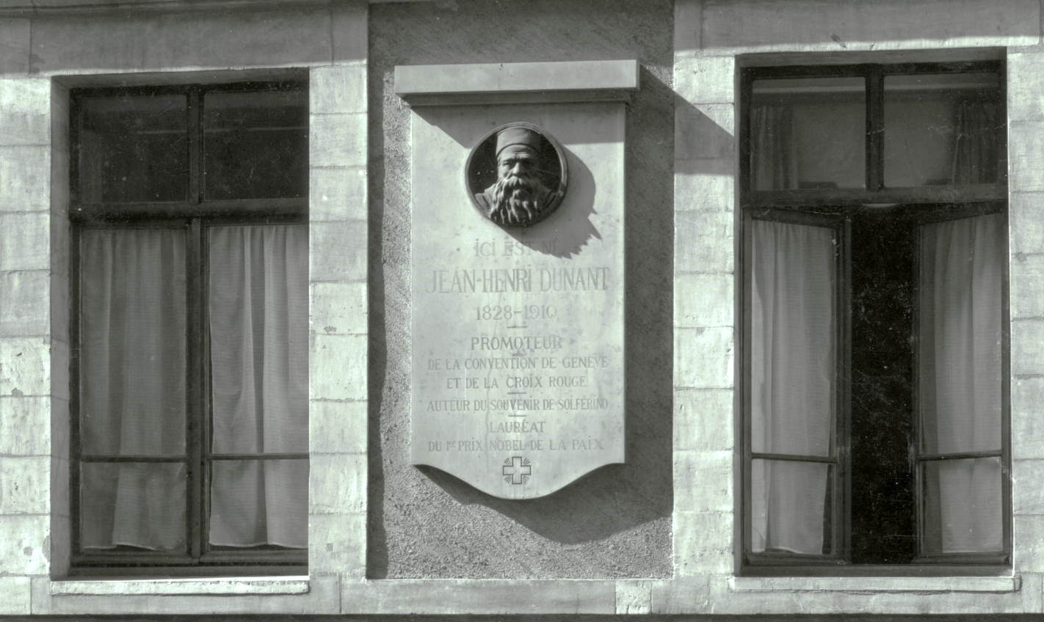
Genève, rue Verdaine

Slide 4
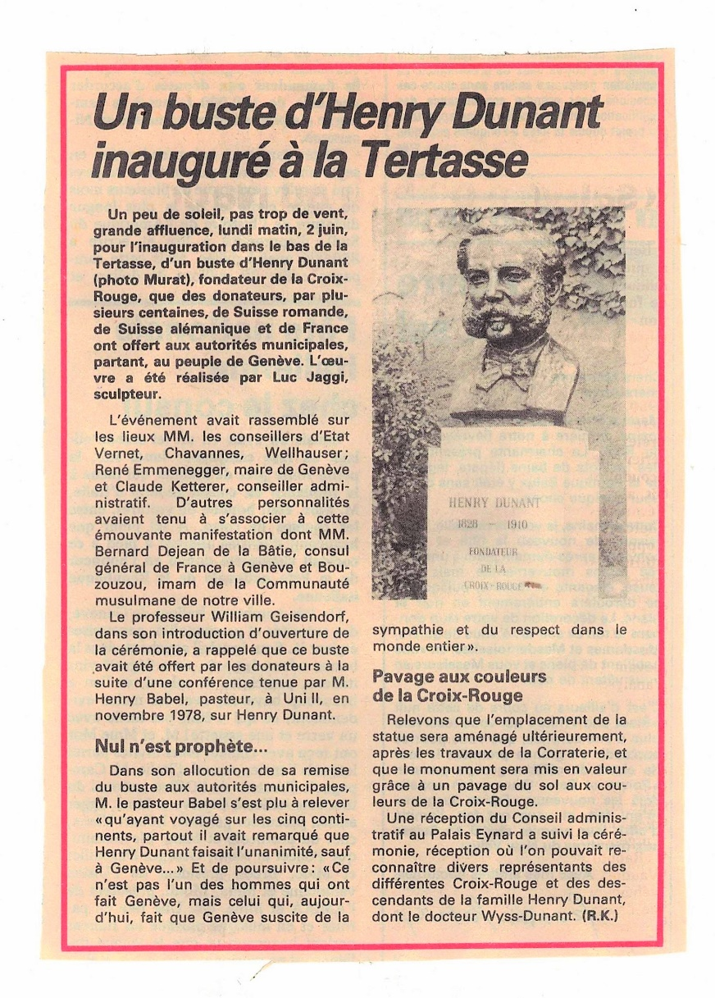
Genève
Place Neuve, Tertasse, Treille
Tribune de Genève 3 juin 1980

Slide 5
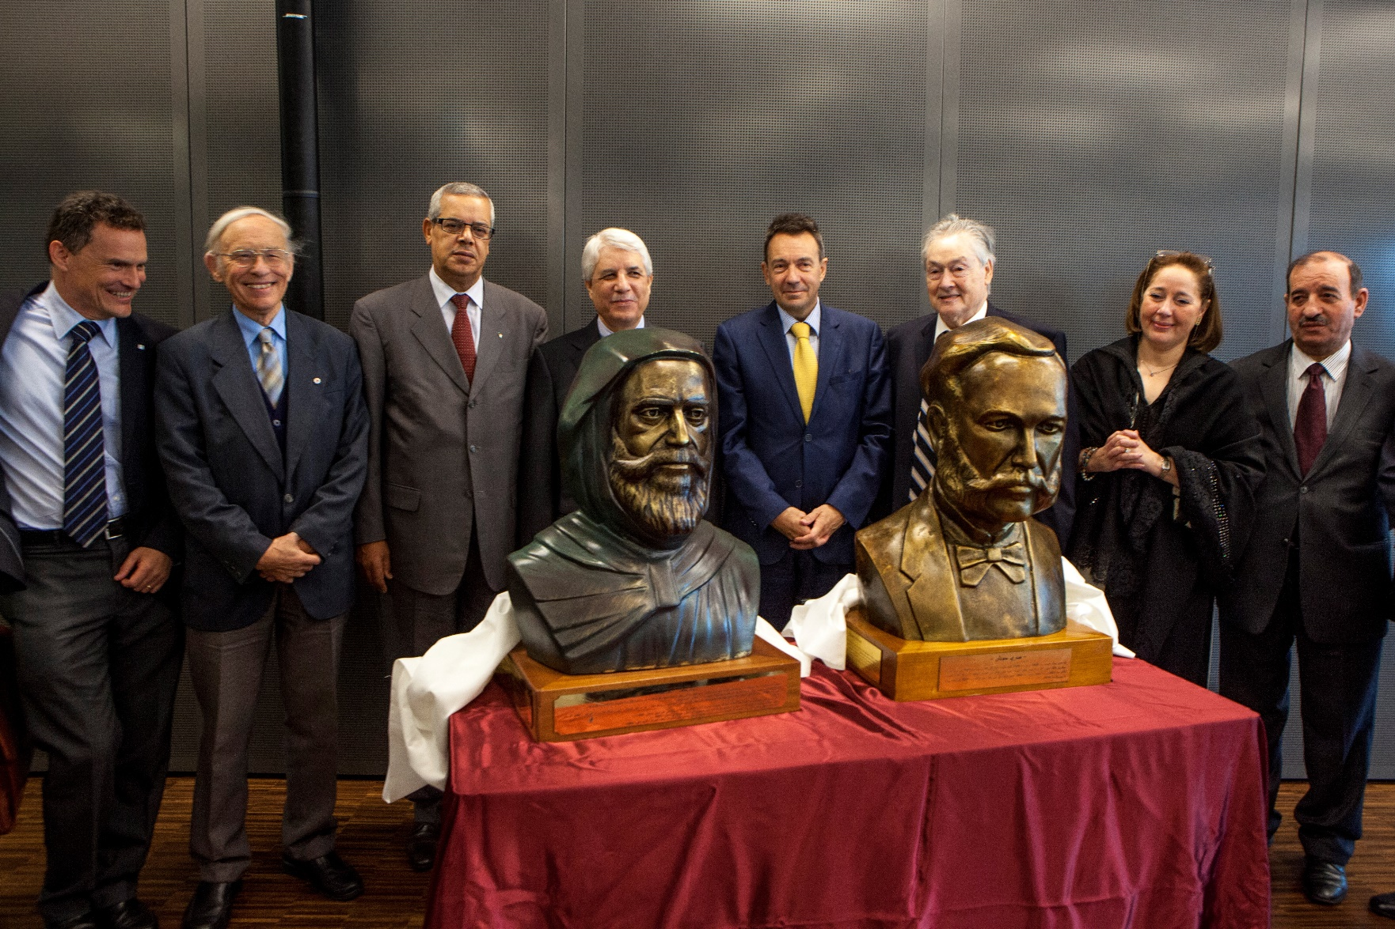
Algérie
Cadeau au CICR

Slide 6
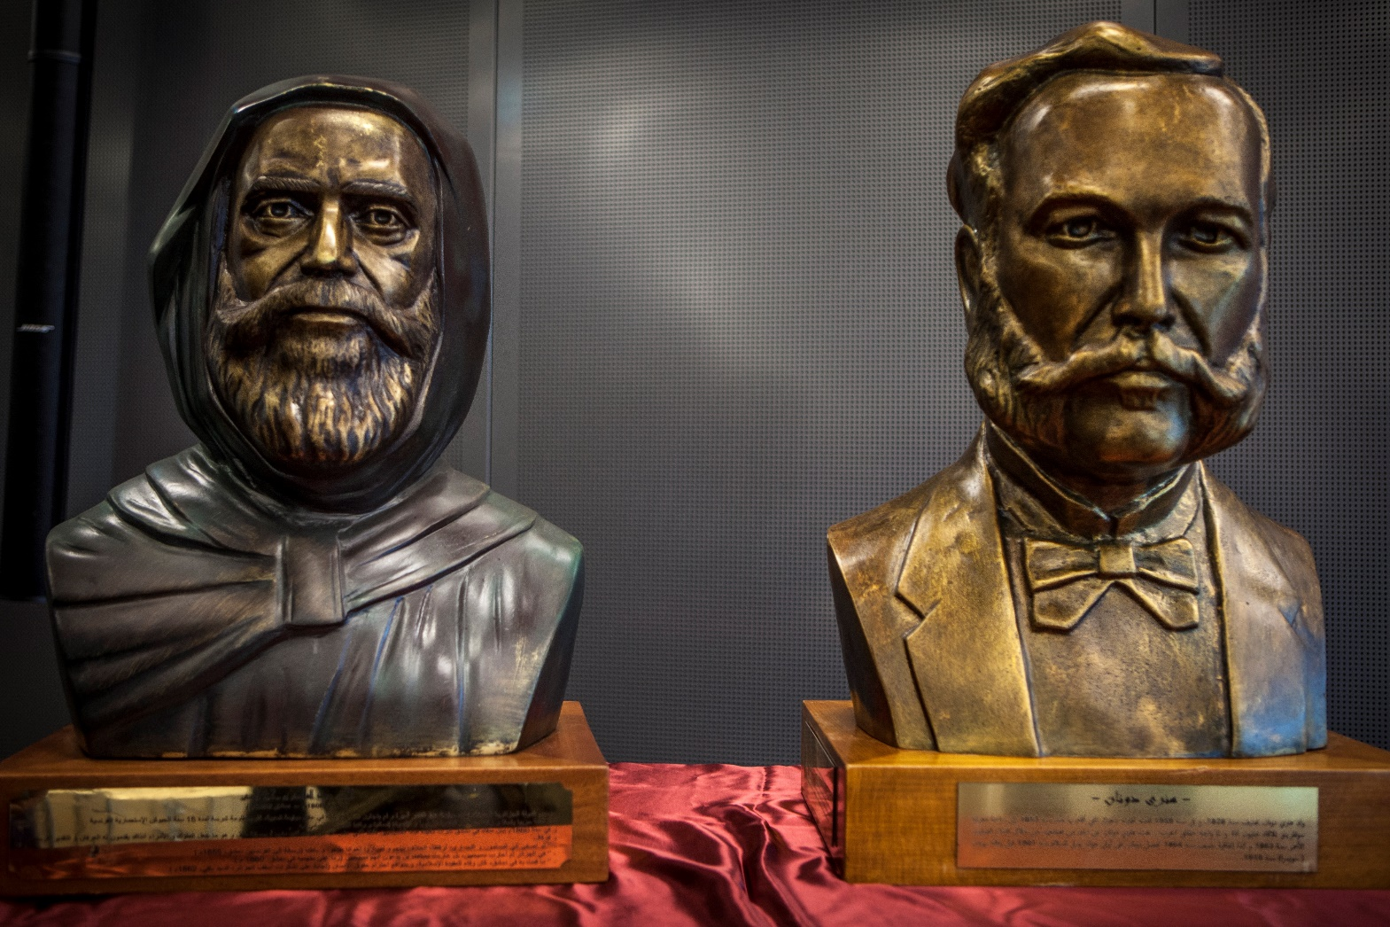
Algérie
avec l’émir Abdelkader

Slide 7
Allemagne, Berlin
Musée de la Croix-Rouge, Lothar Brabanski, 1950

Slide 8
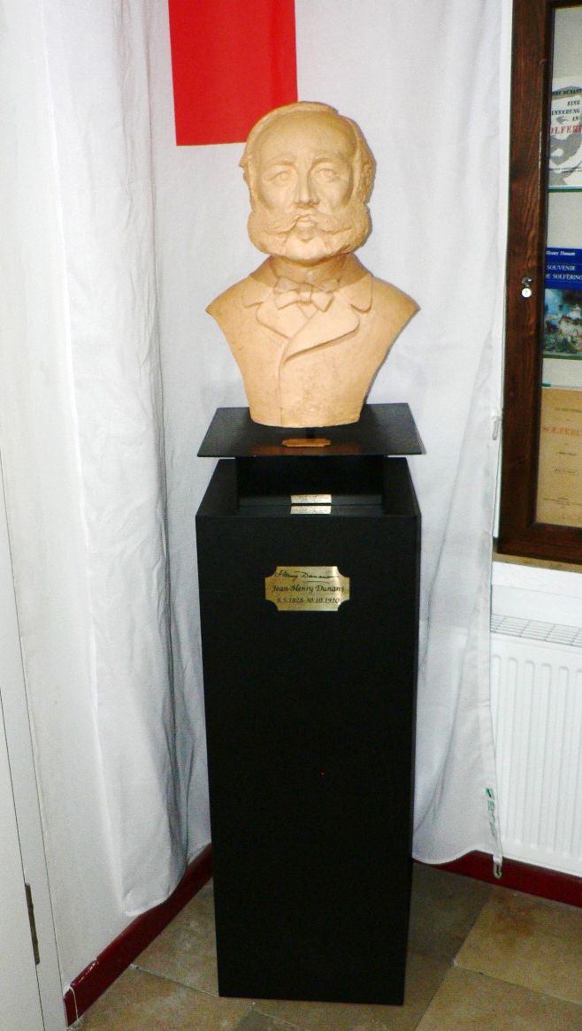
Allemagne, Schlangen
Musée de la Croix-Rouge, Inge Ritter, 2003

Slide 9
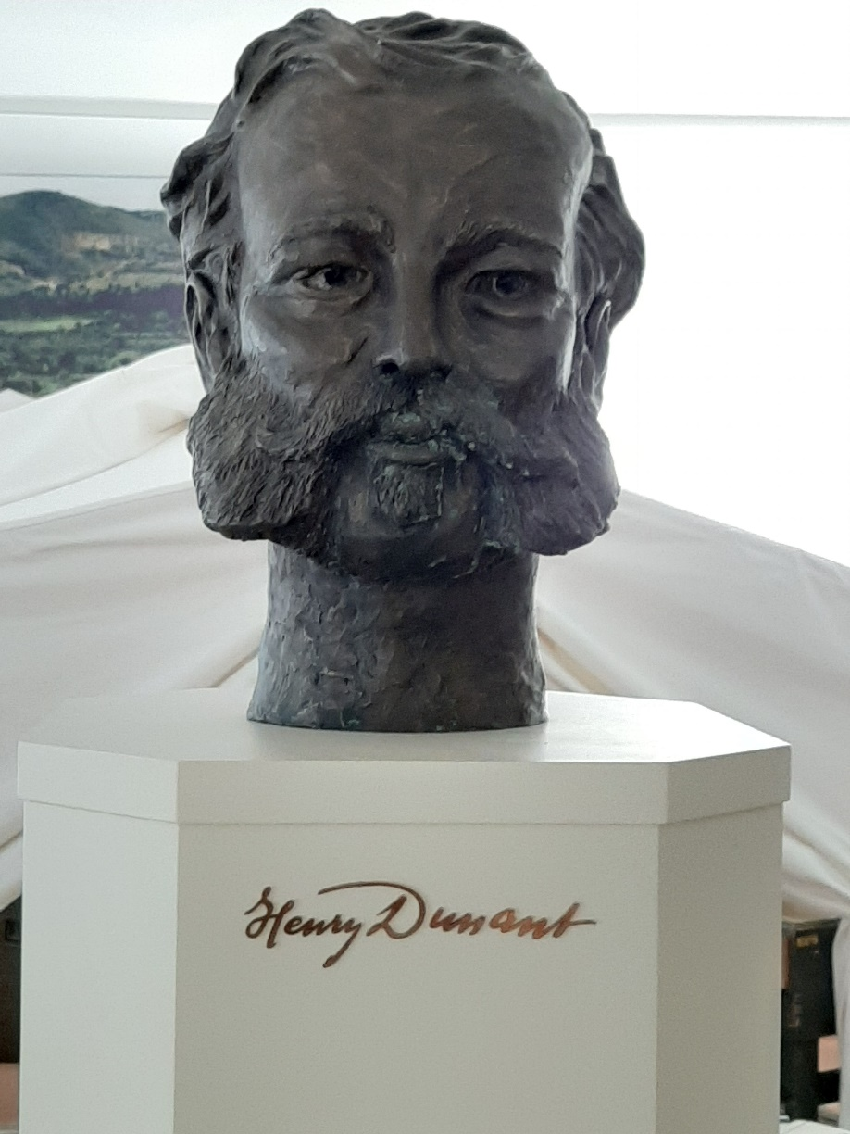
Allemagne, Luckenwalde
Musée de la Croix-Rouge, Madeleine zu Solms-Laubach, 1996

Slide 10
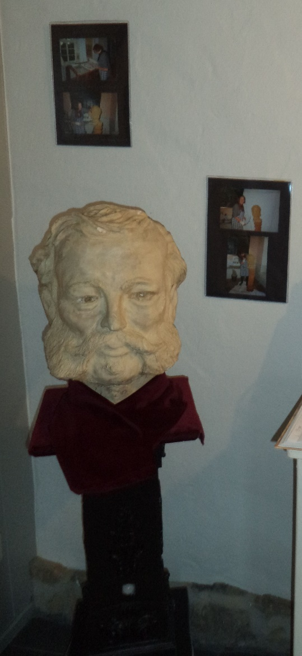
Allemagne, Lich
Musée de la Croix-Rouge, Madeleine zu Solms-Laubach, terre cuite

Slide 11
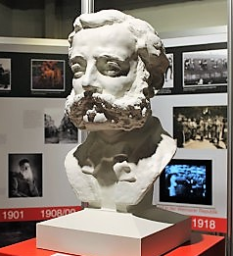
Allemagne, Geislingen
Musée de la Croix-Rouge, imprimante 3D

Slide 12
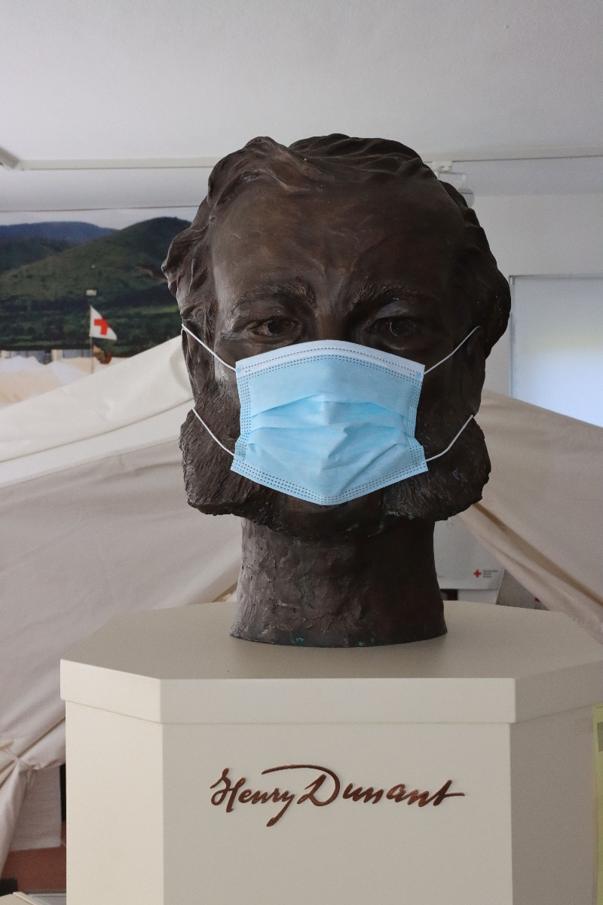
Allemagne
Souvenir du coronavirus !!

Slide 13
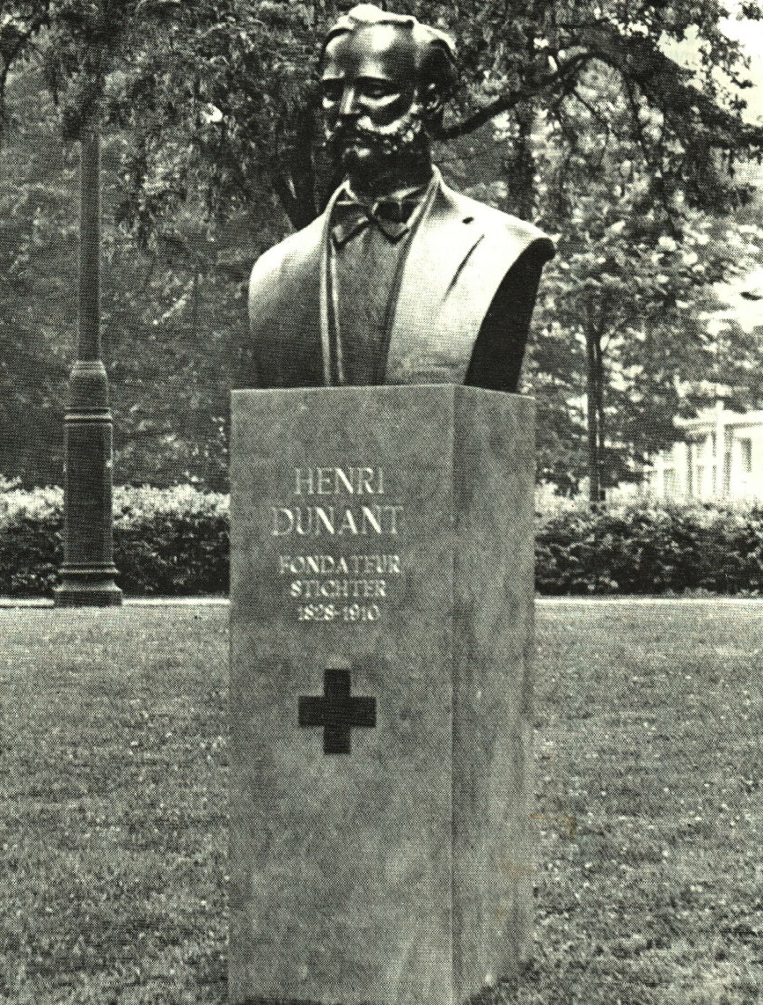
Belgique, Bruxelles
17 juin 1978

Slide 14
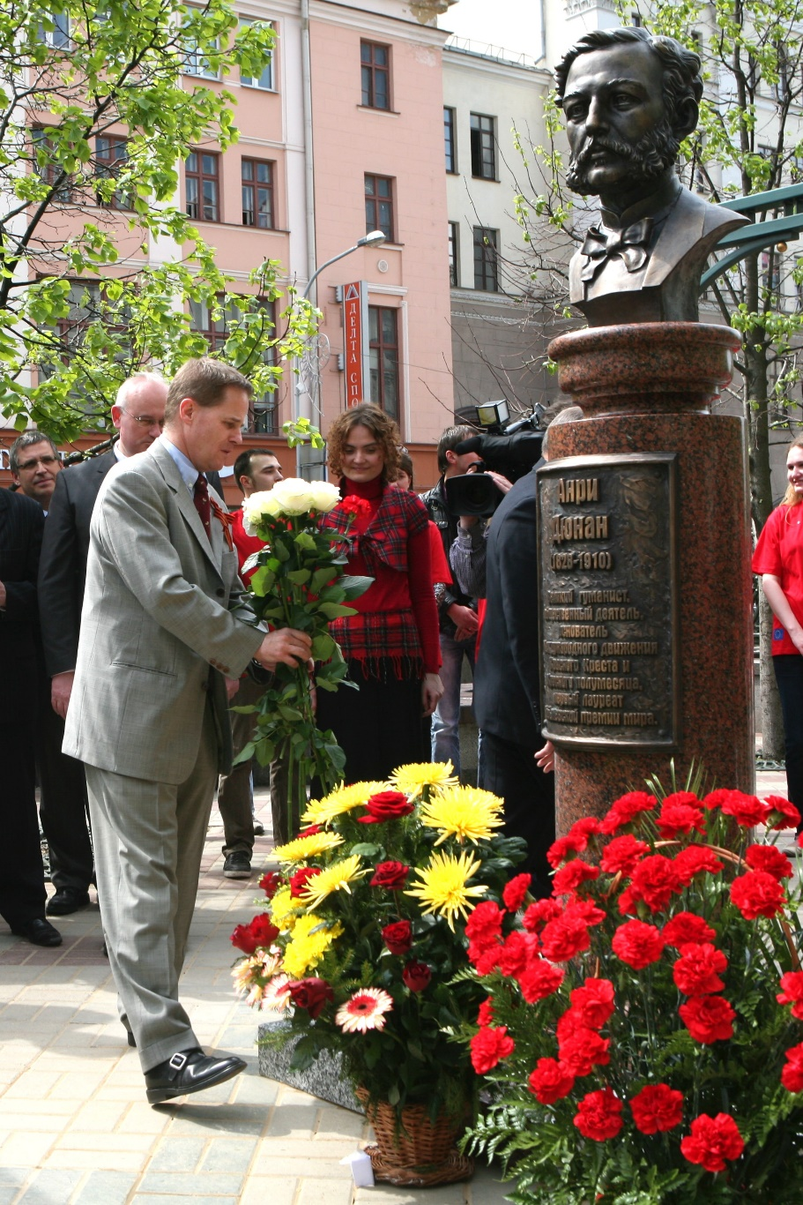
Biélorussie, Minsk

Slide 15
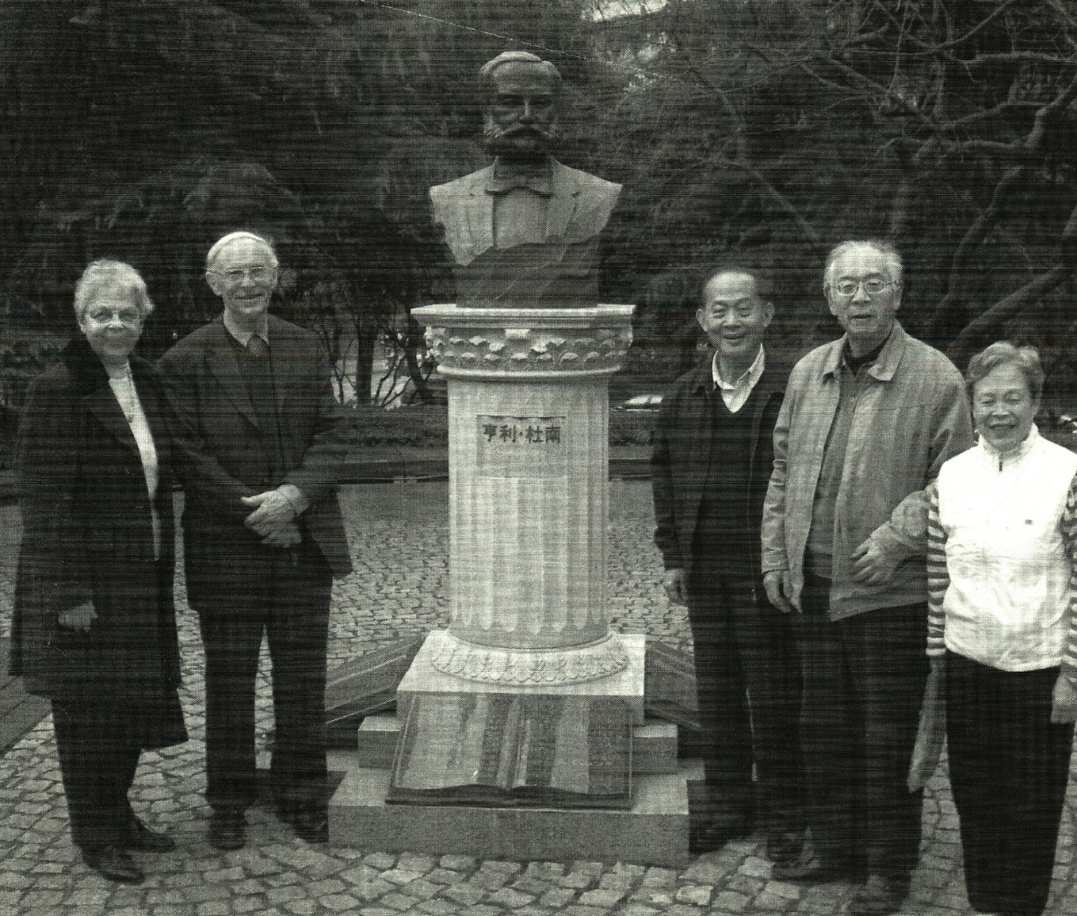
Chine
Shanghai

Slide 16
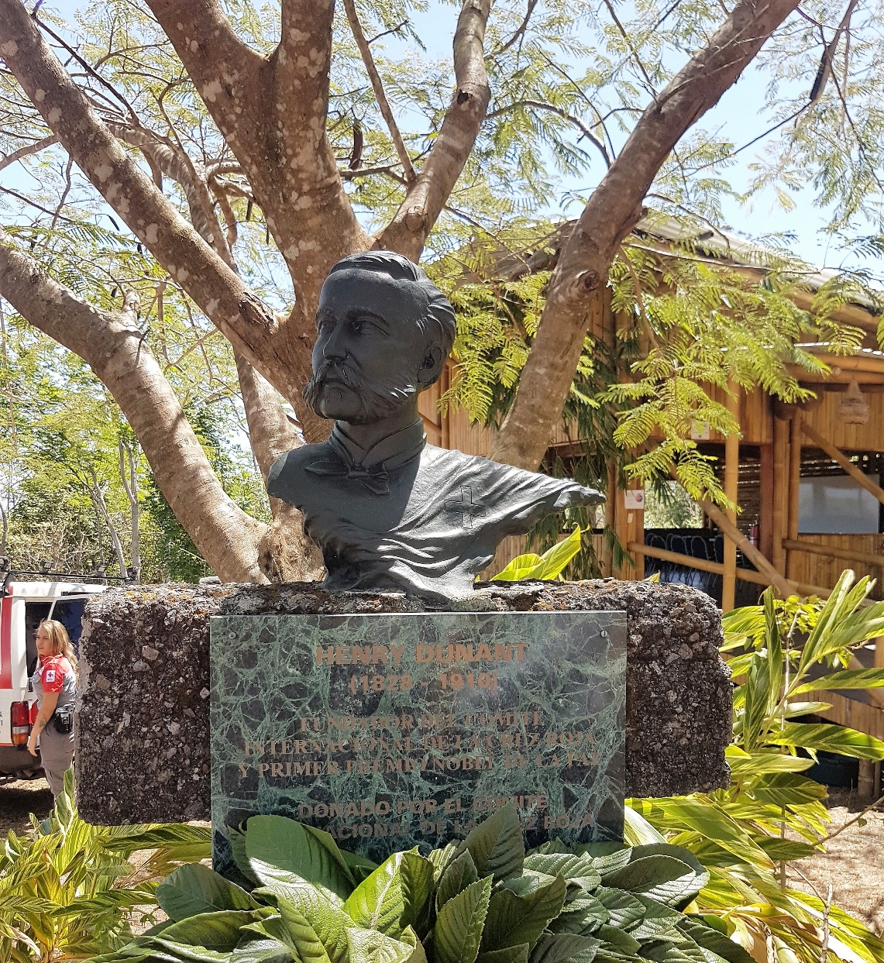
Costa Rica
Université de la Paix

Slide 17
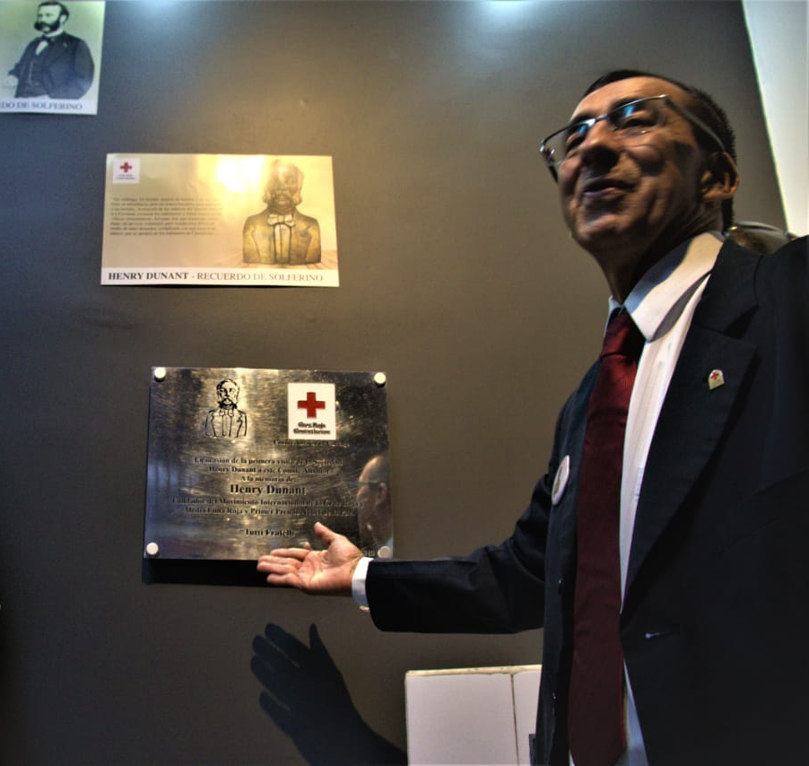
Costa Rica
Cartago
Don Bernardo
Valerin Rojas

Slide 18
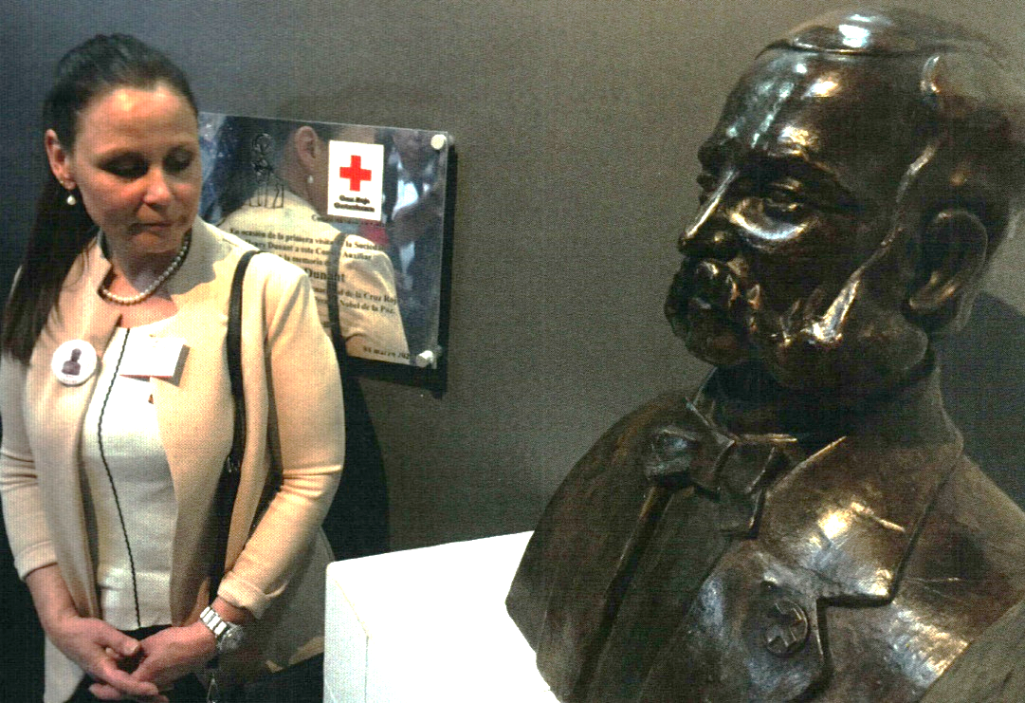
Costa Rica
Cartago
Cécile Dunant Martinez

Slide 19
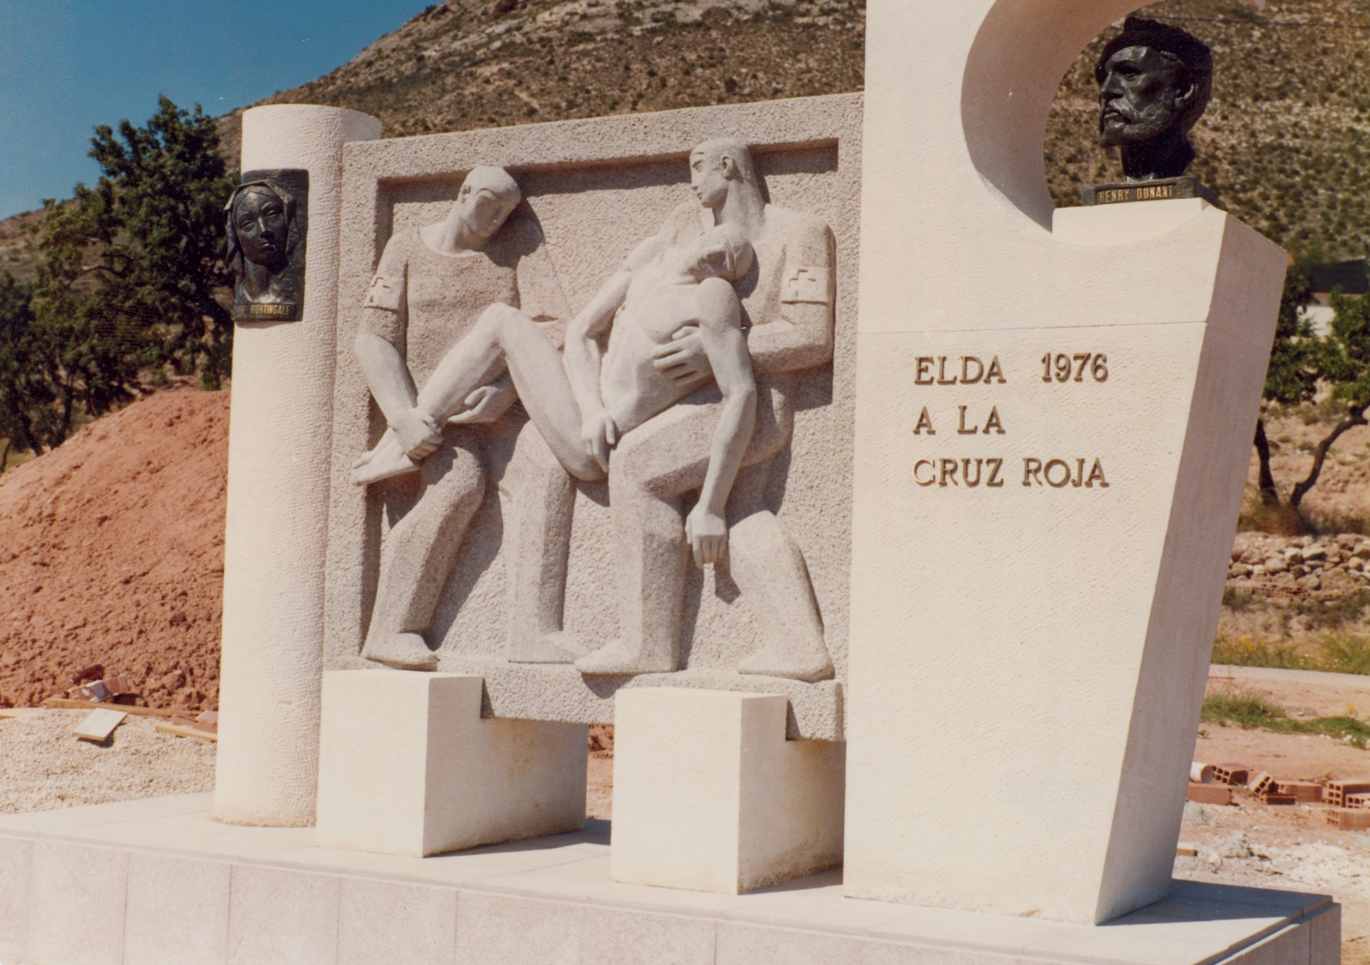
Espagne

Slide 20
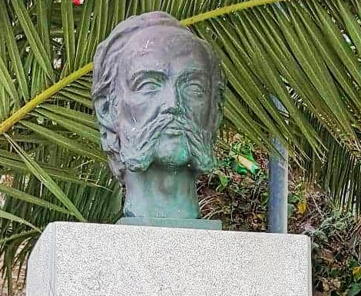

Espagne

Slide 21
France, Croix-Rouge française, Paris
Salle du Conseil d’administration national

Slide 22
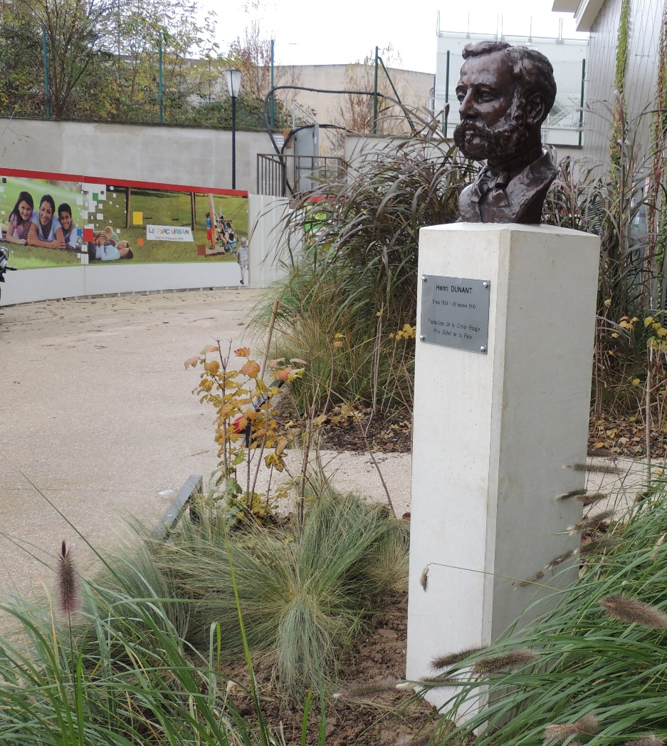
France, Joinville le Pont
Val de Marne

Slide 23
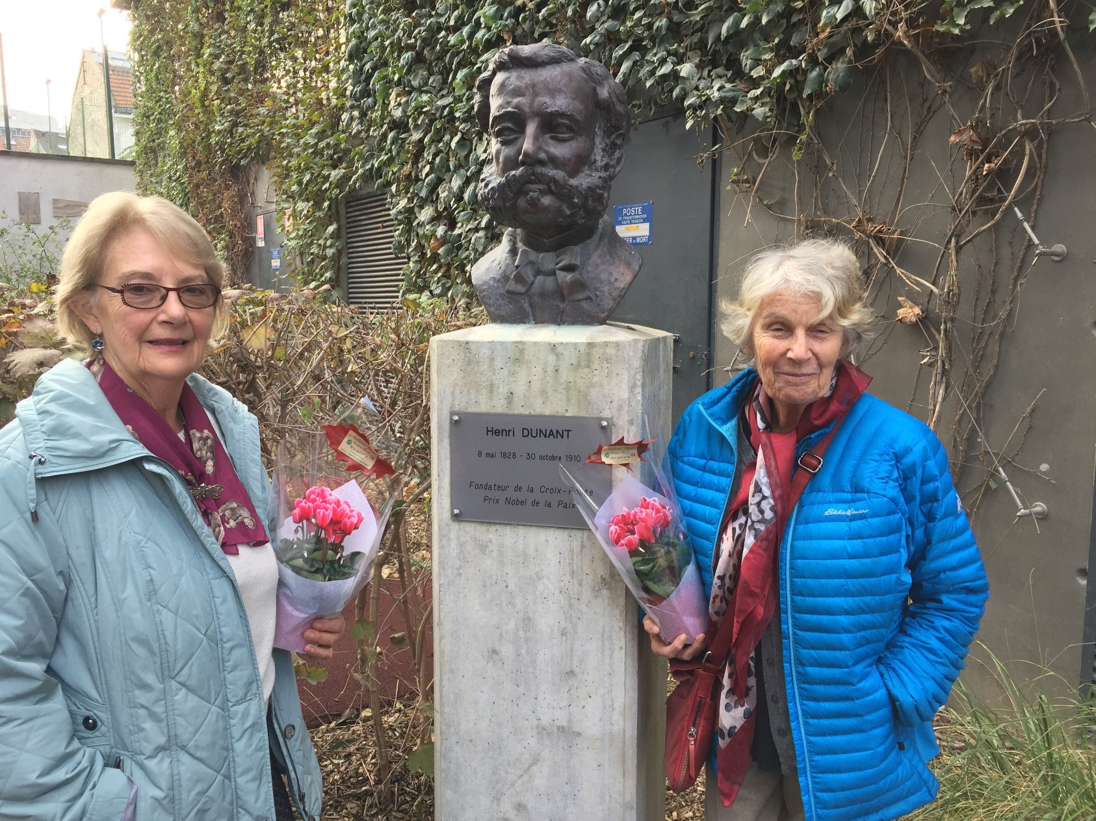
France, Joinville le Pont
Val de Marne
Elizabeth
Moynier
Claire
Druc-Vaucher

Slide 24
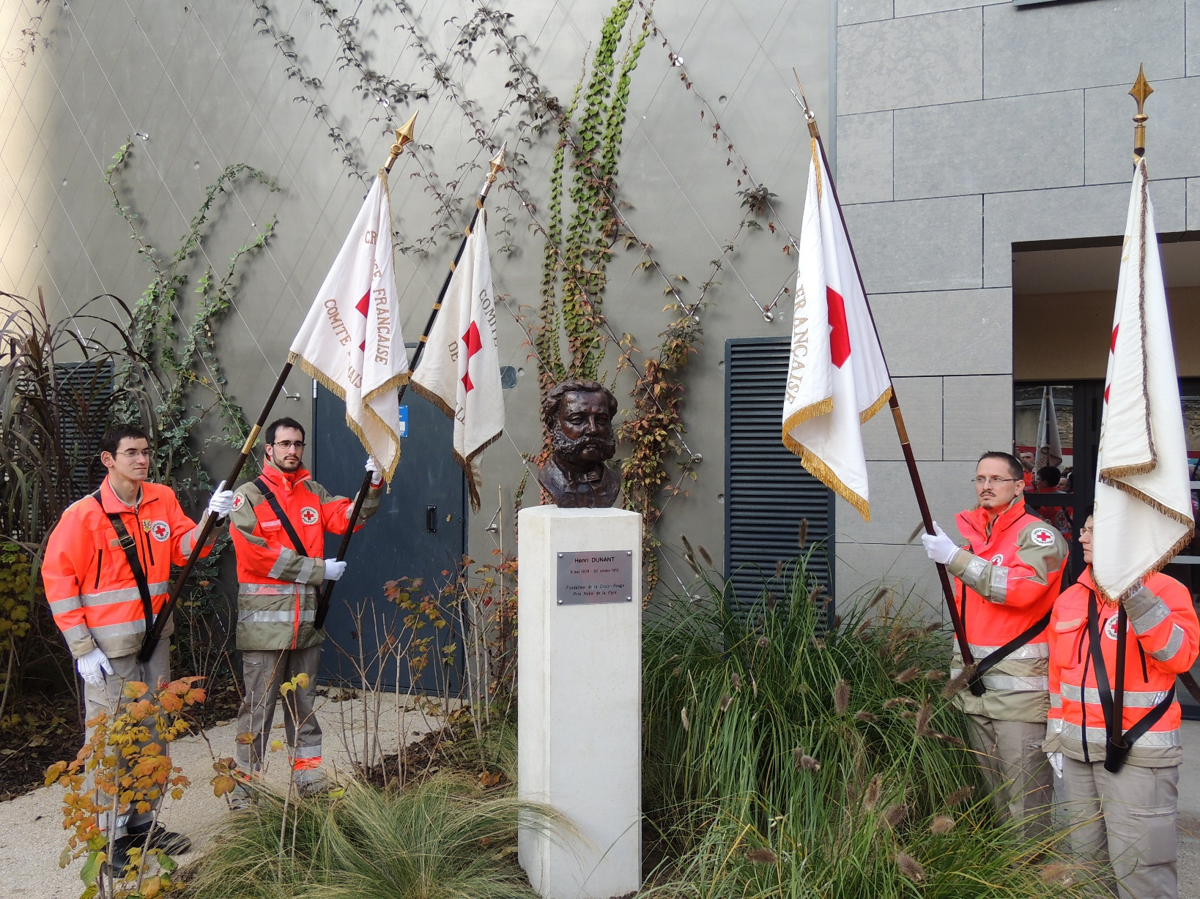
France, Joinville le Pont
8 mai 2018, journée mondiale de la Croix- Rouge

Slide 25
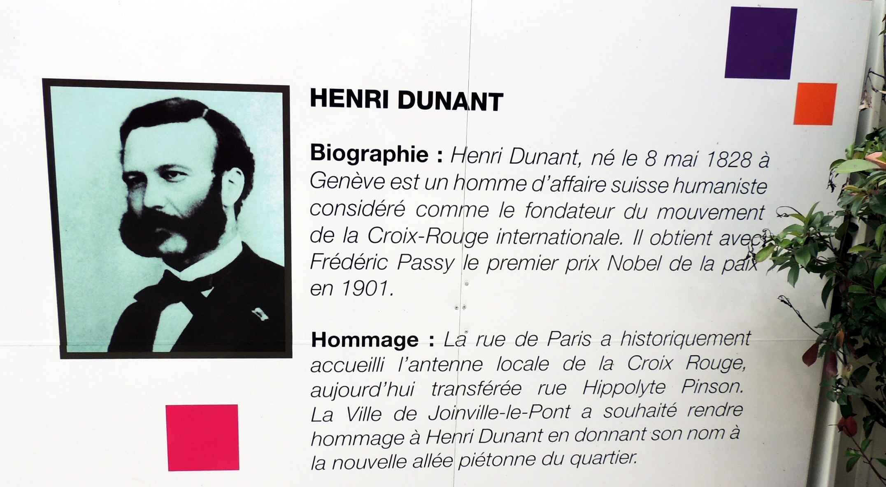
France, Joinville le Pont
Notice explicative placée à côté du buste

Slide 26
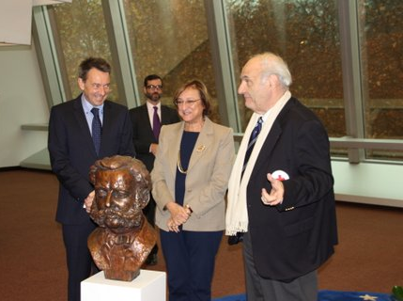
France, Strasbourg, Conseil de l’Europe
Peter Maurer, Gabriella Battaini-Dragoni et Armand Perego

Slide 27
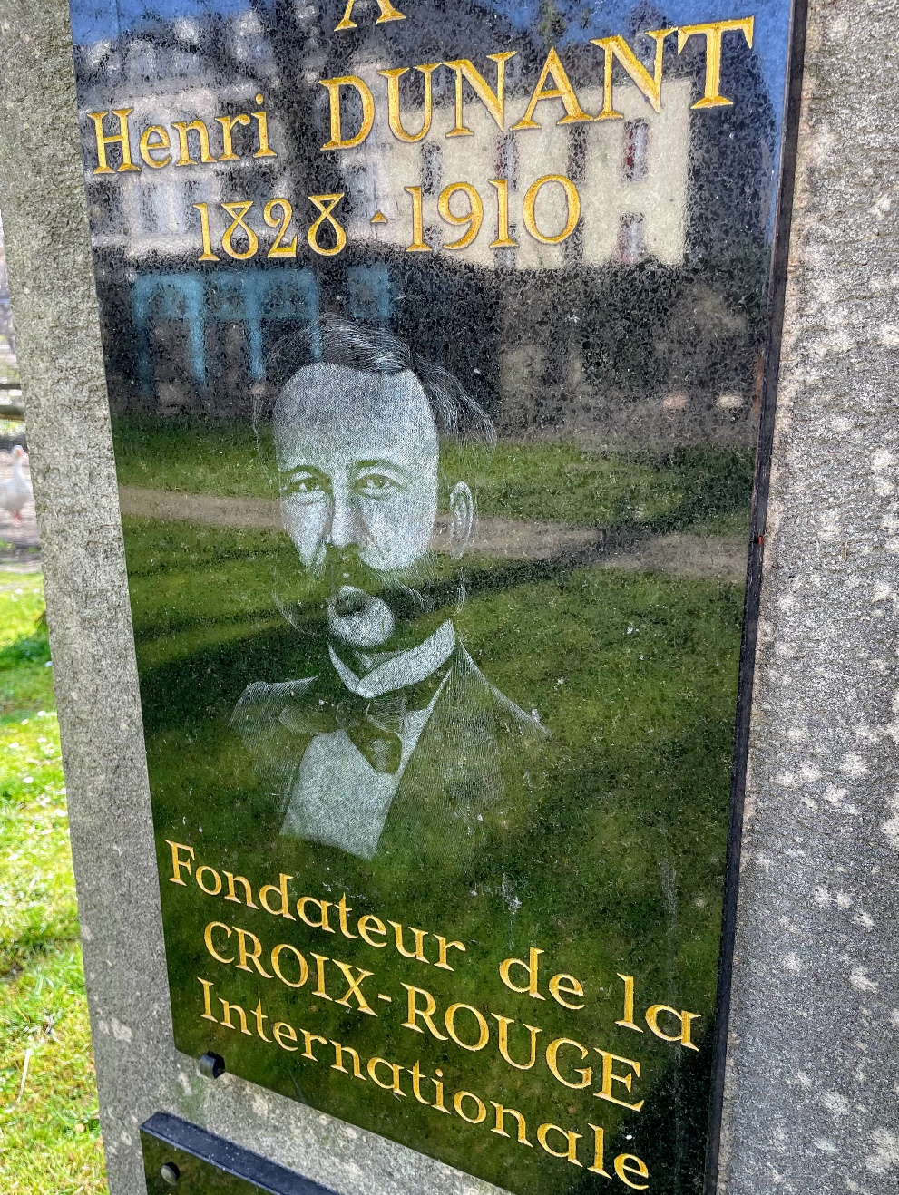
France, Val de Marne
Château de La Reghat

Slide 28
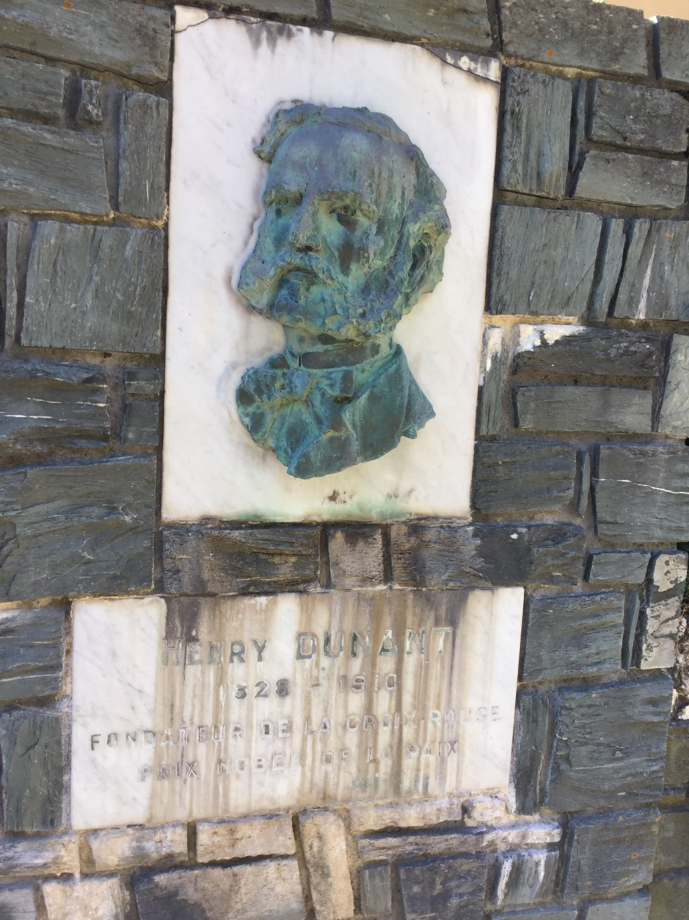
France, Vallée de La Roya

Slide 29
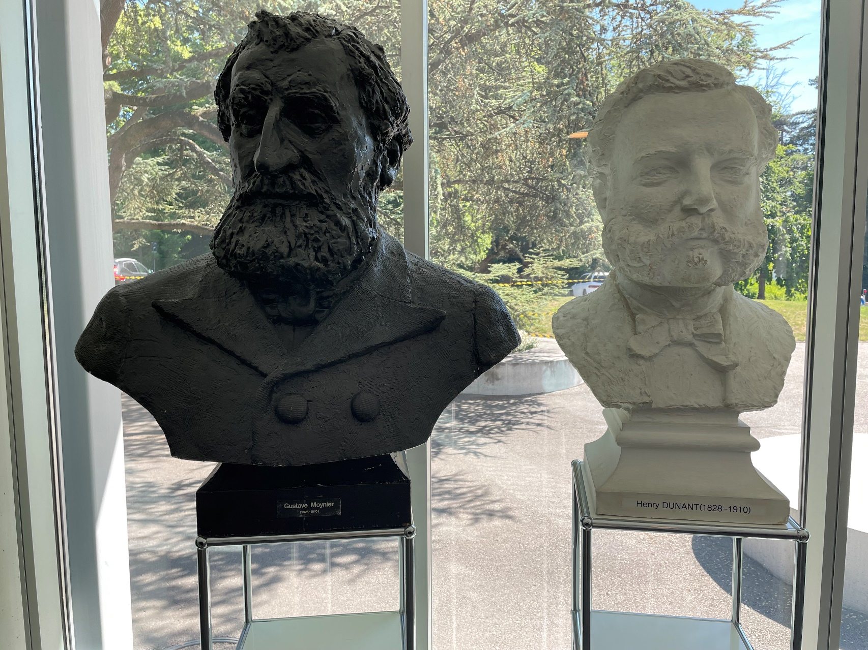
Genève CICR
Bustes de Gustave Moynier et d’Henry Dunant

Slide 30
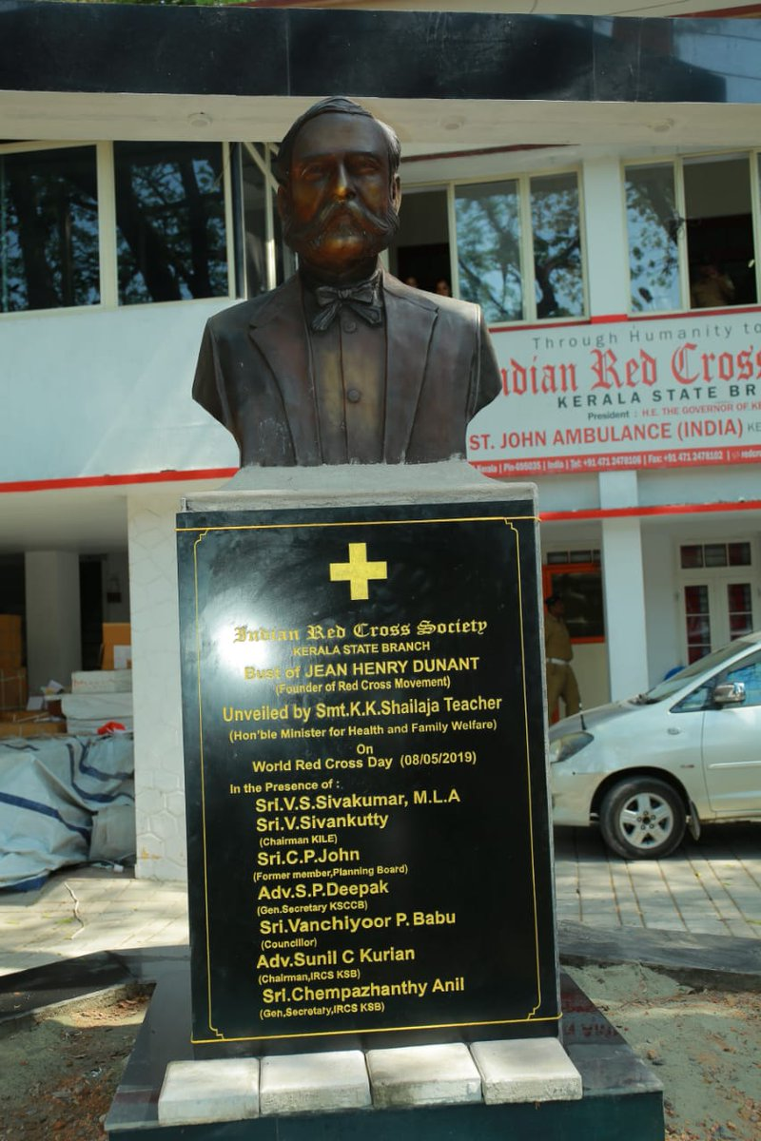
Inde

Slide 31
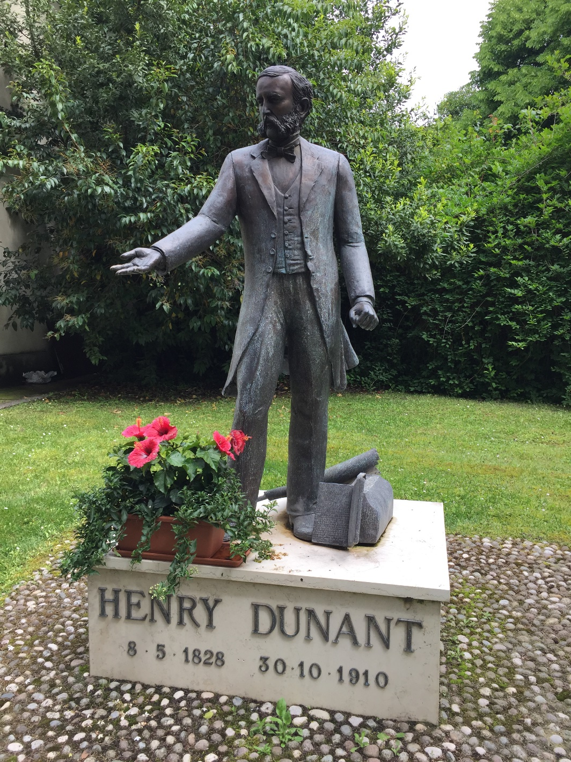
Italie, Solferino

Slide 32
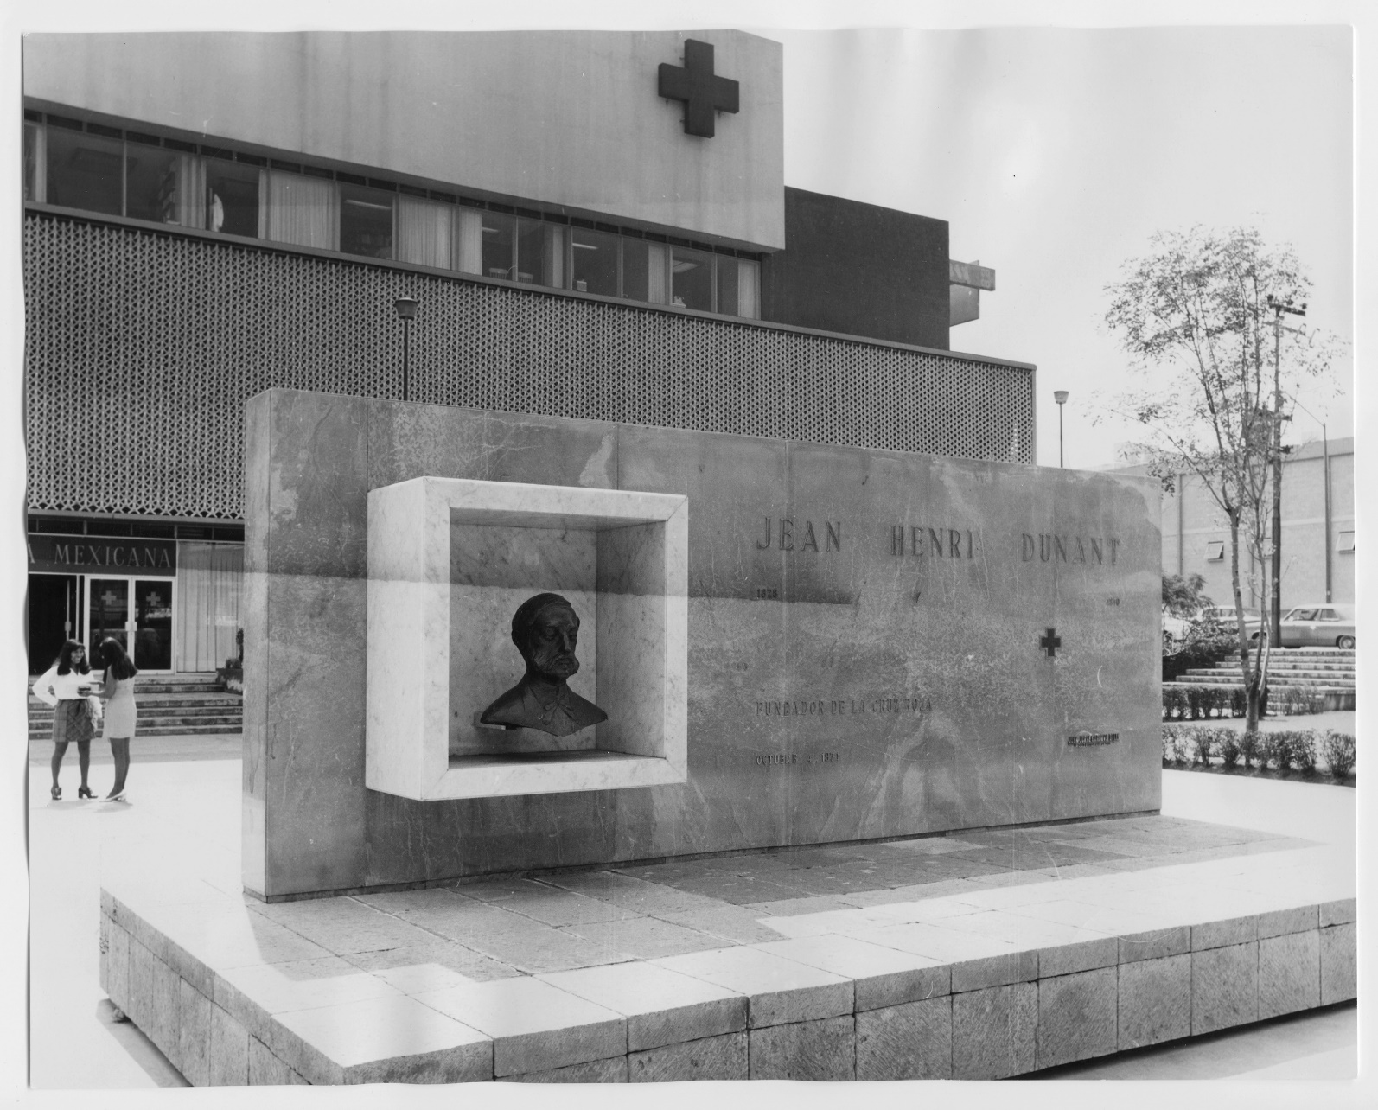
Mexique

Slide 33
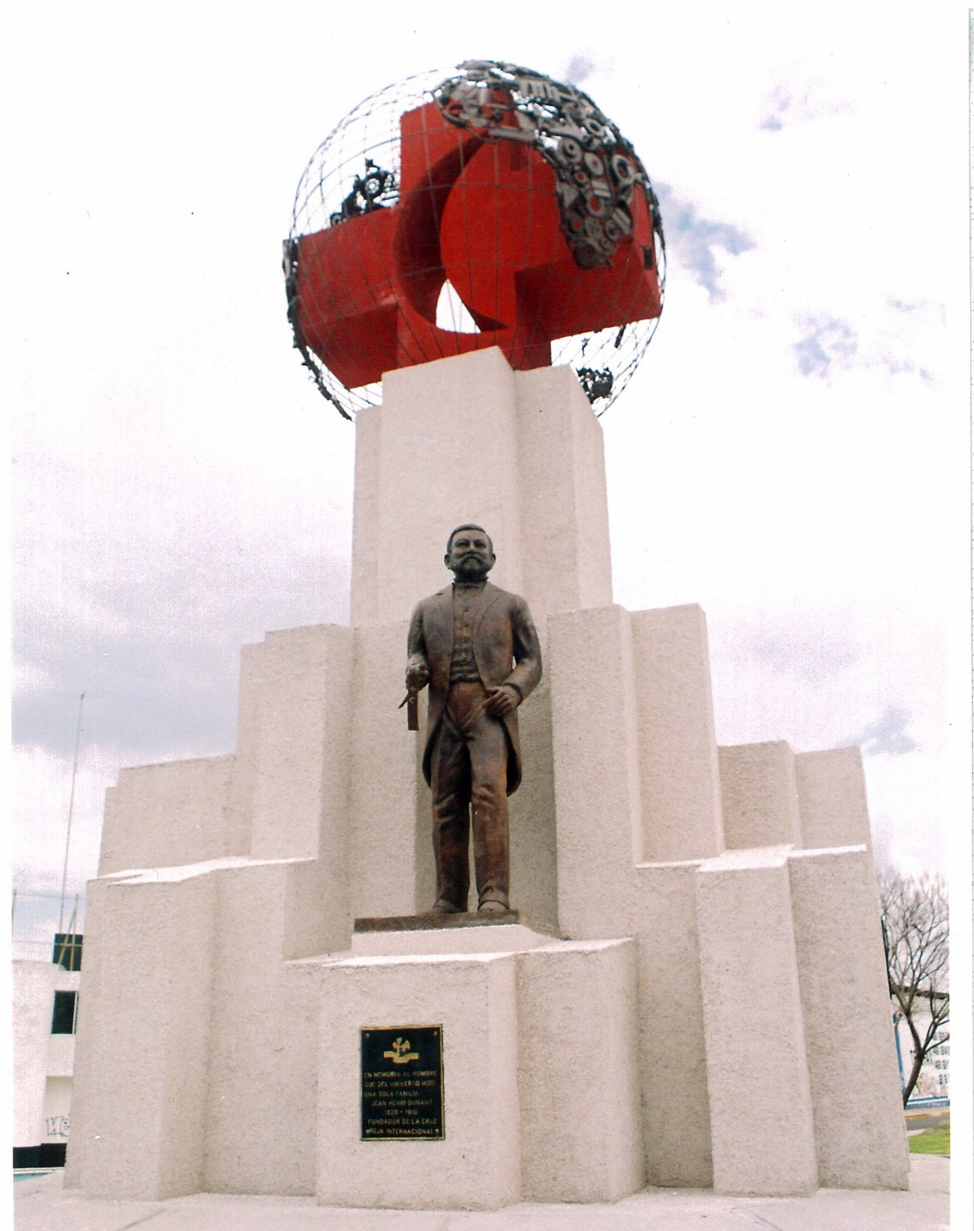

Slide 34
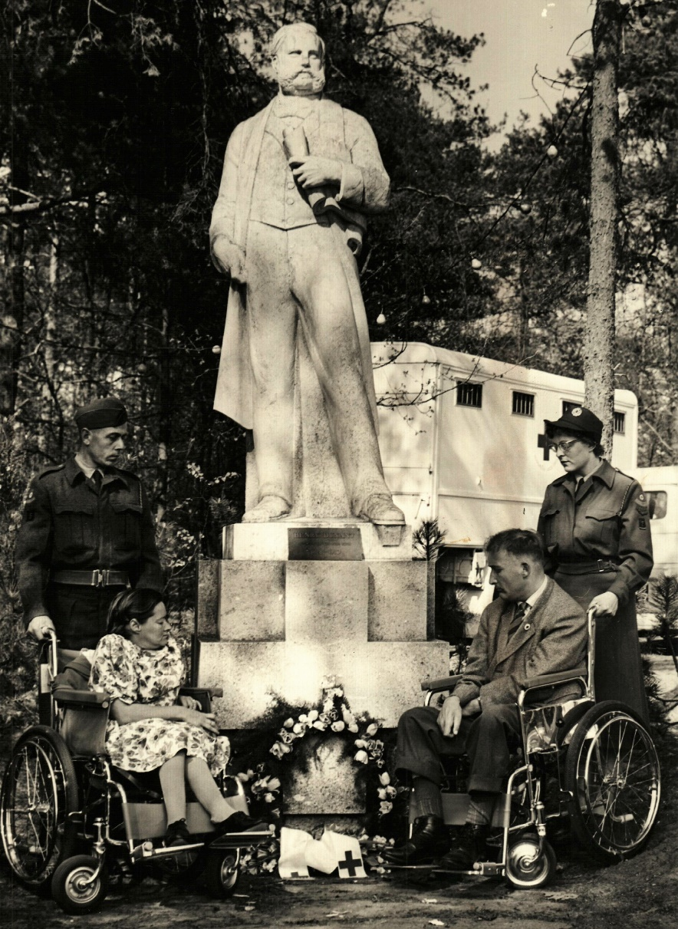
Pays Bas

Slide 35
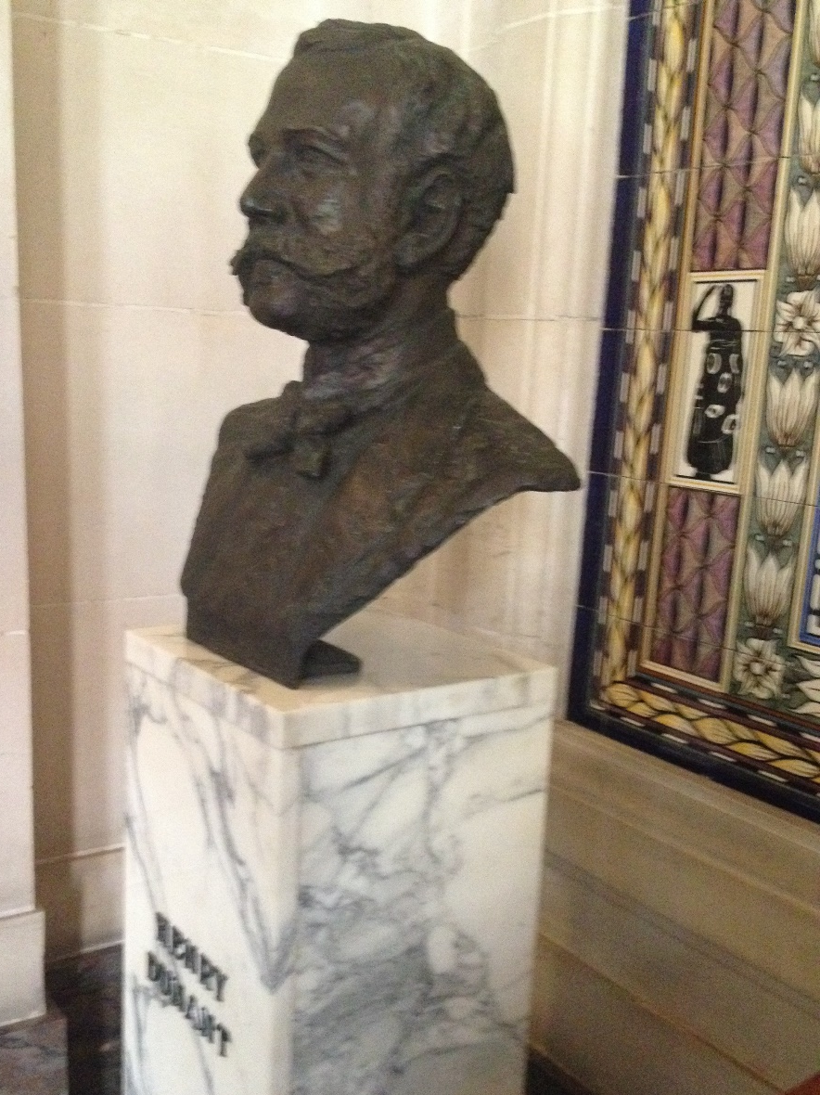
Pays Bas
Palais de la Paix, La Haye

Slide 36
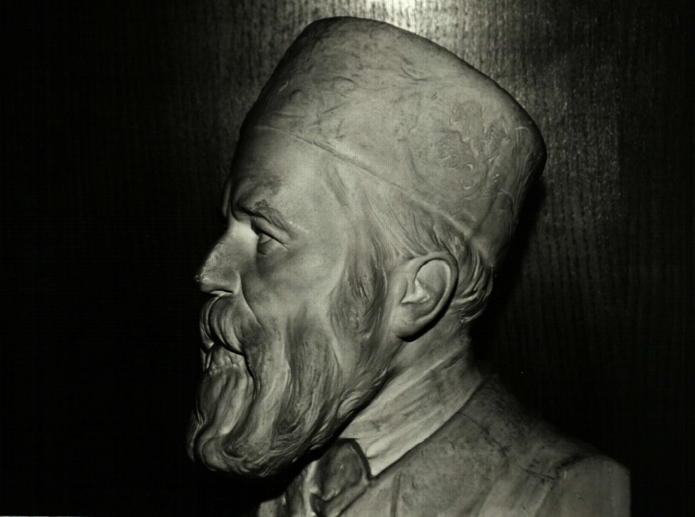
Pays Bas

Slide 37
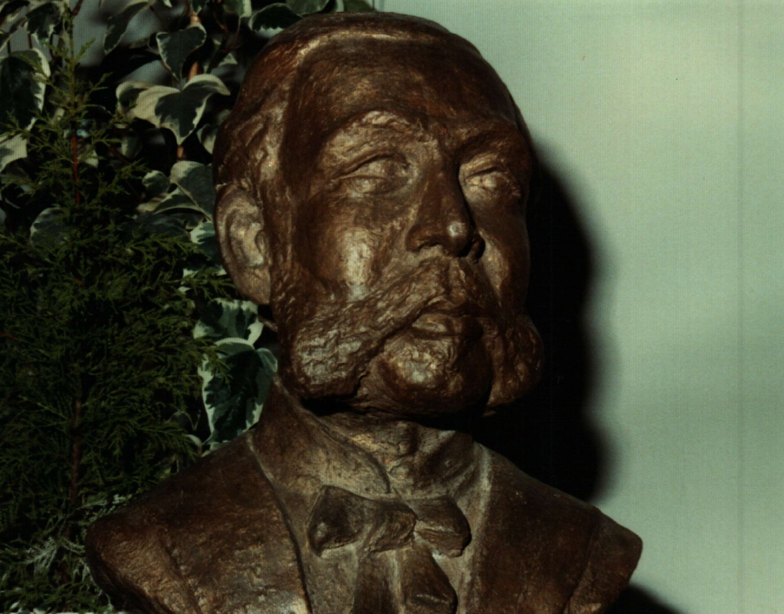
Pays Bas

Slide 38
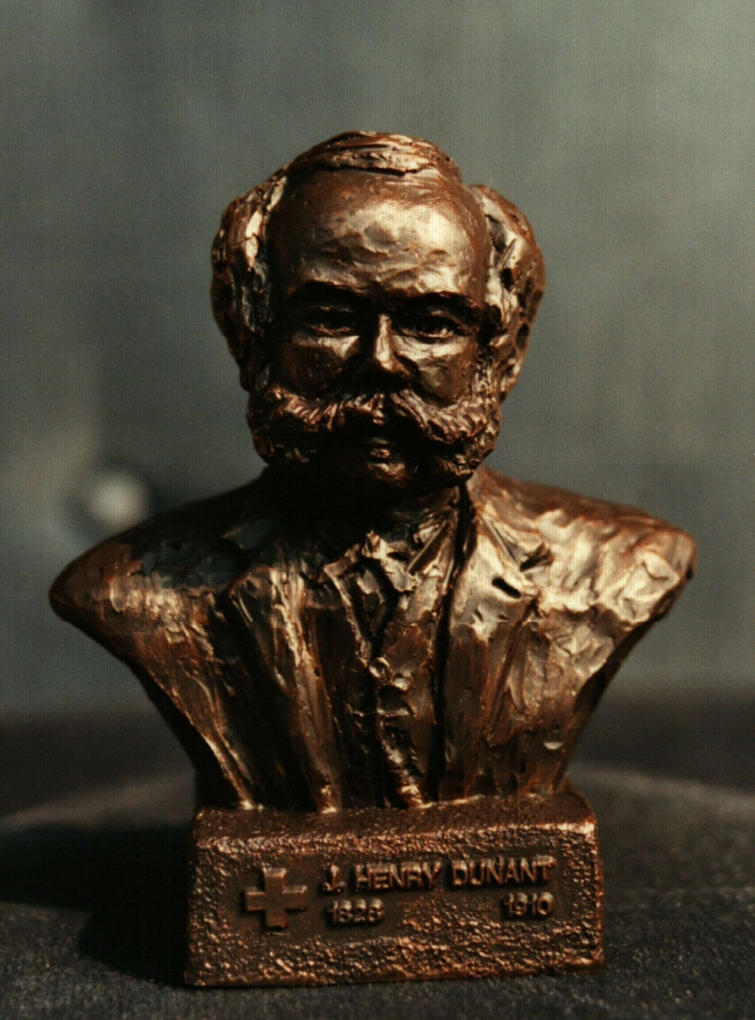
Pays Bas

Slide 39
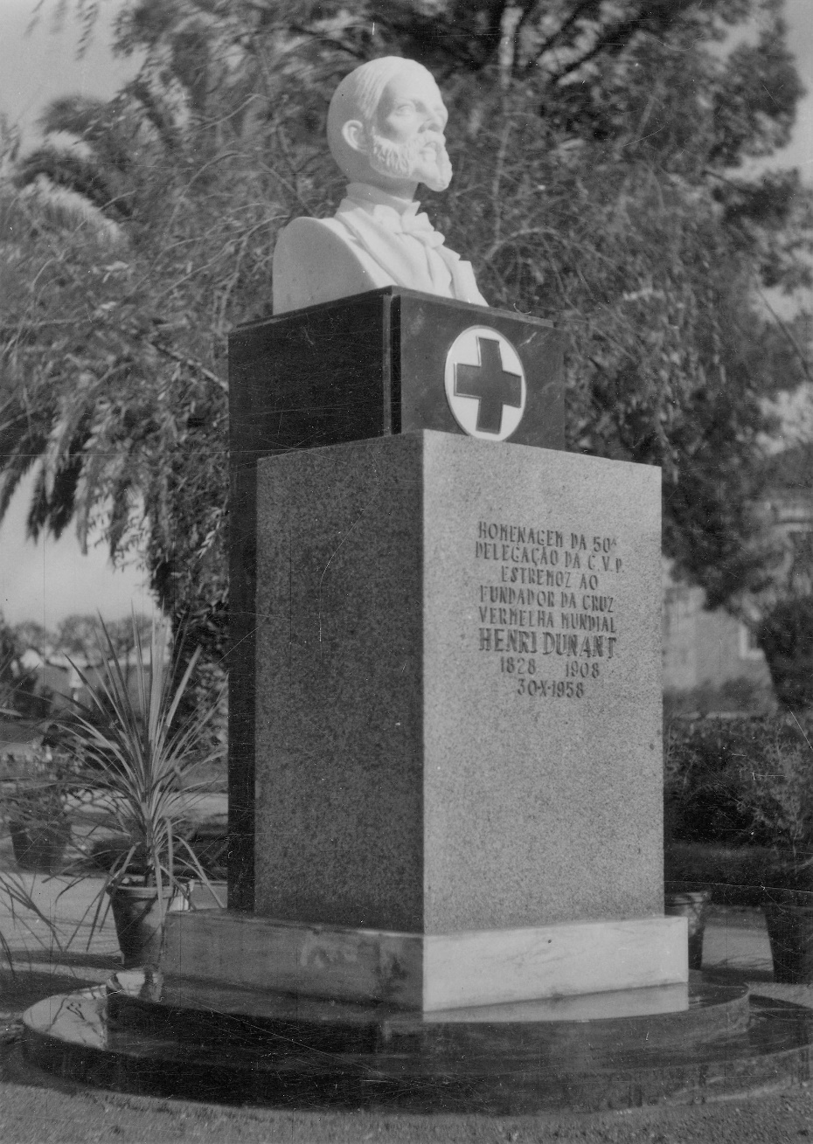
Portugal

Slide 40
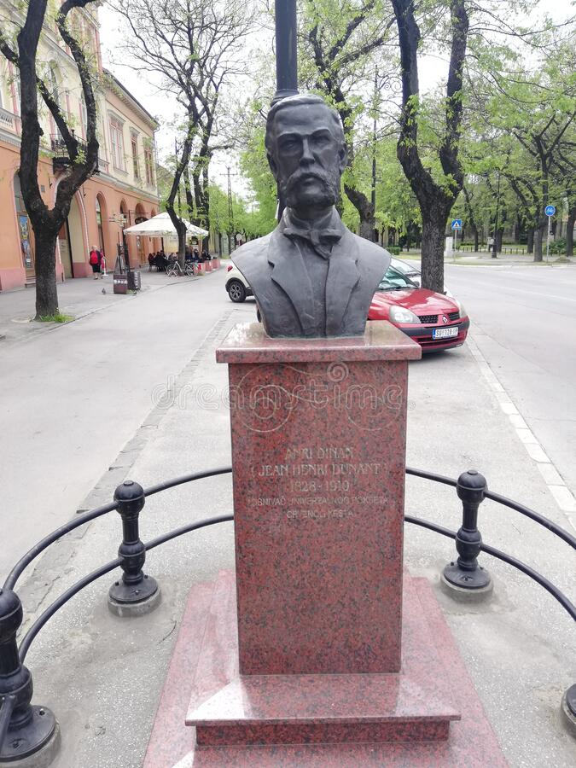
Serbie

Slide 41
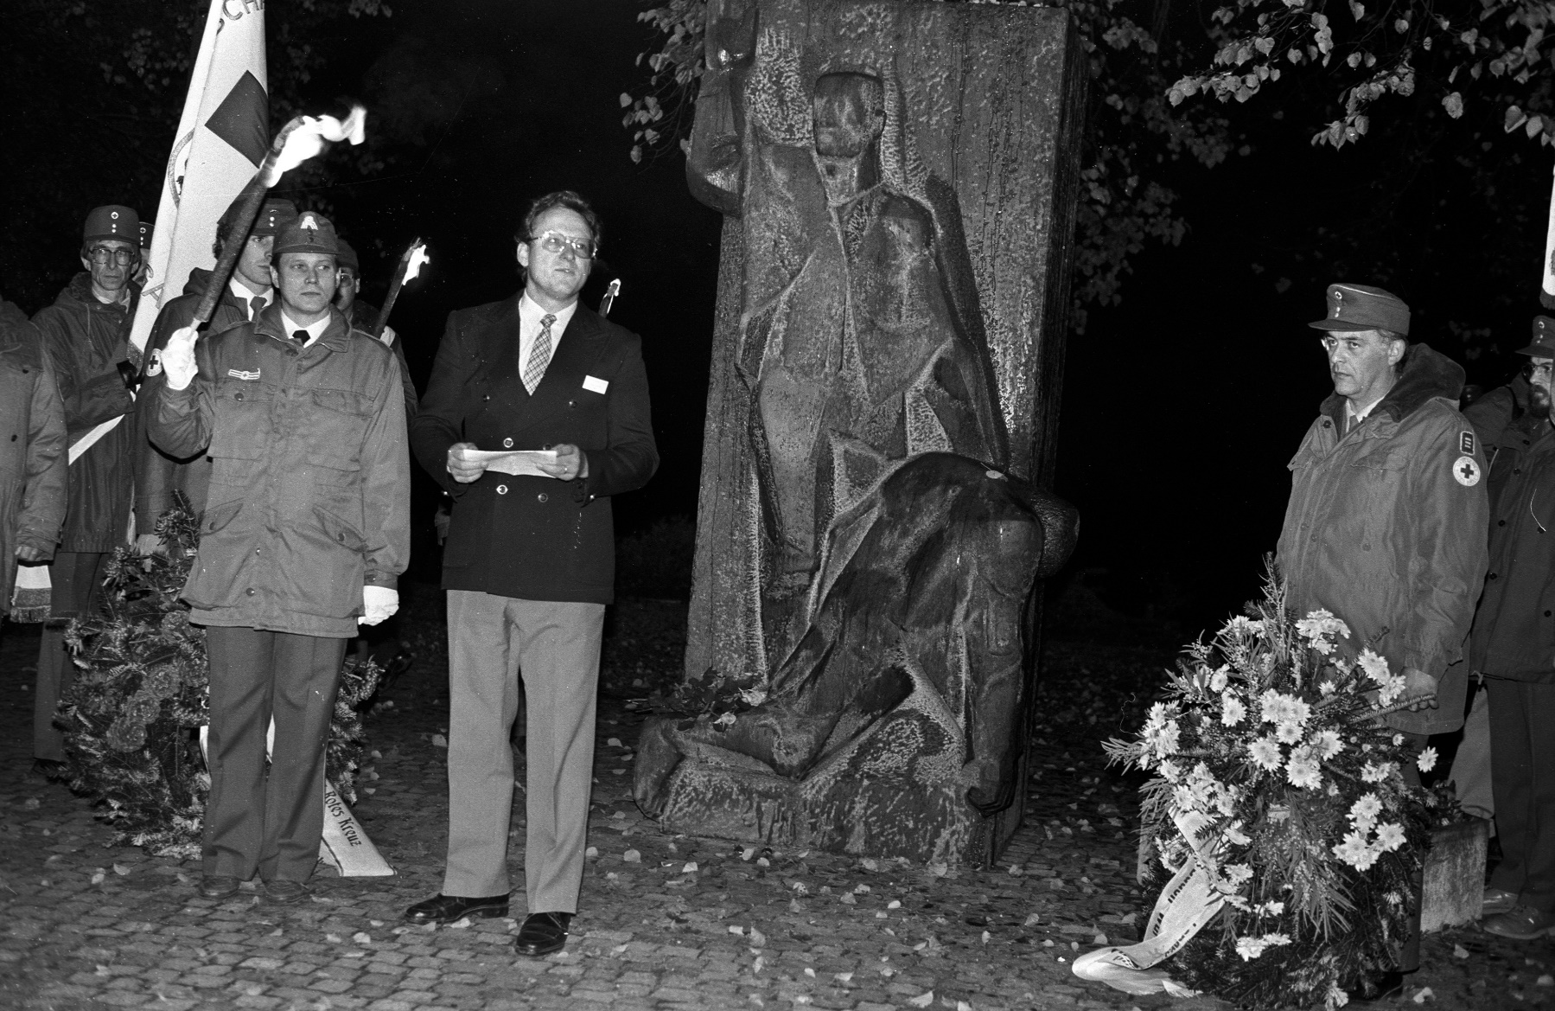
Suisse, Heiden
Monument Henry Dunant

Slide 42
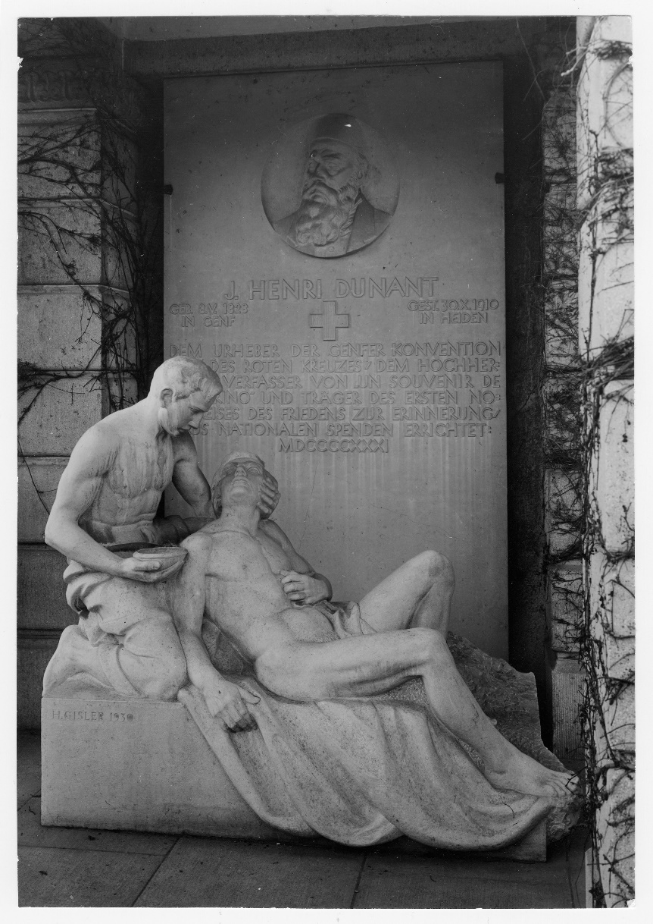
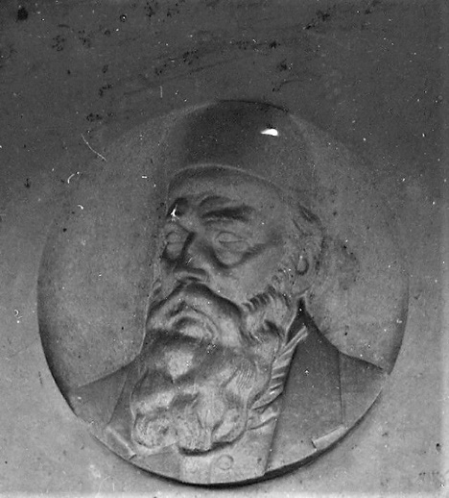
Suisse, Zurich
Cimetière du Sihlfeld

Slide 43
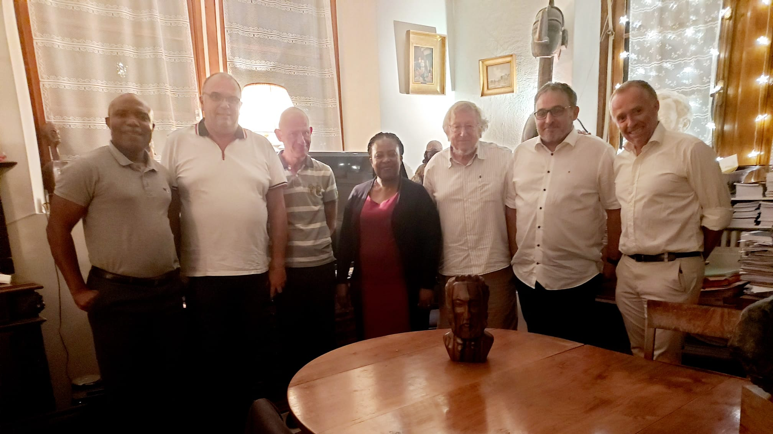
Togo
Centre Henry Dunant, Genève: accueil d’un buste en ébène, créé par un artiste togolais

Slide 44
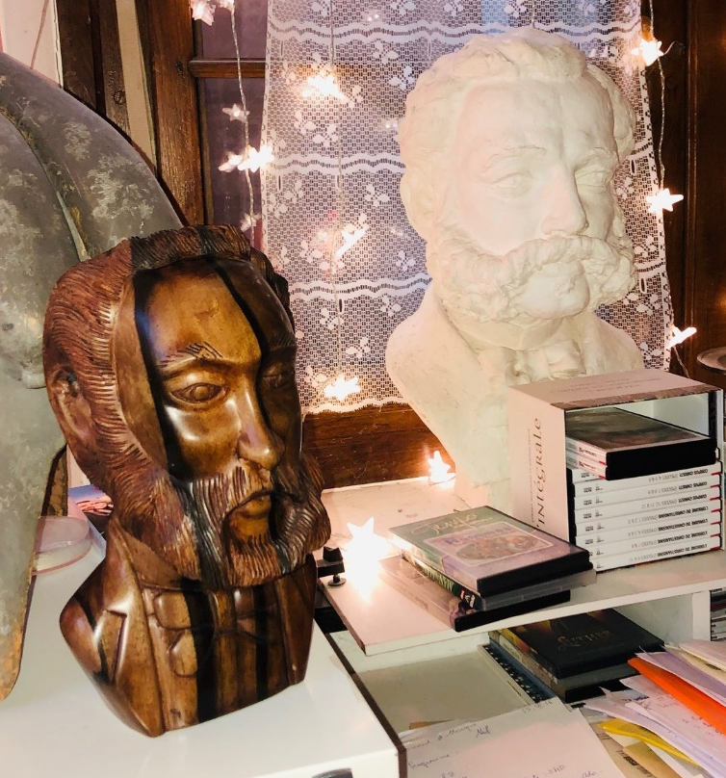
Togo
Offert par Agba Kodjo Dansouvi

Slide 45
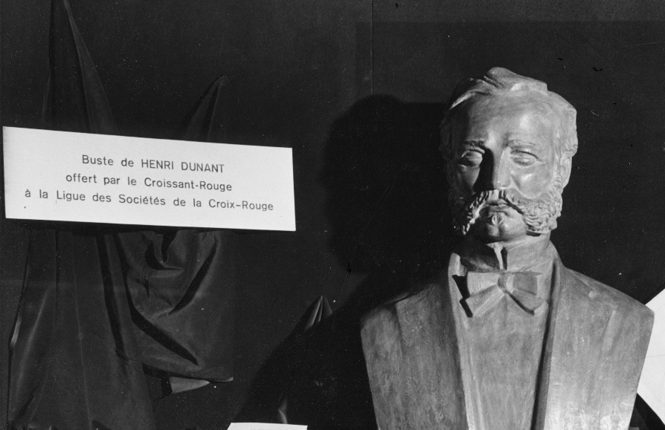
Turquie

Slide 46
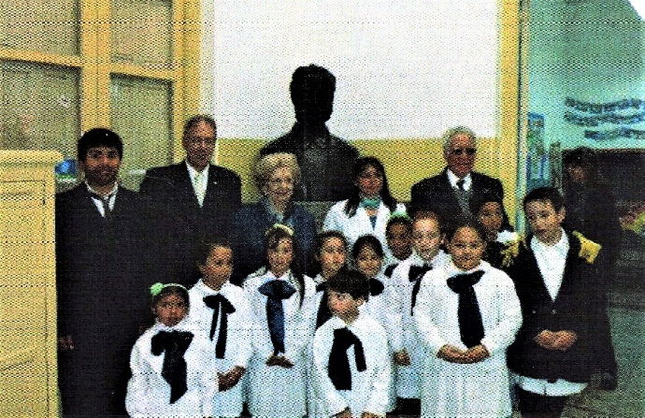
Uruguay

Slide 47
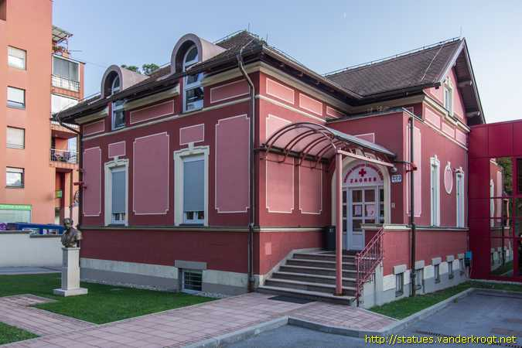
Yougoslavie, Zagreb

Slide 48
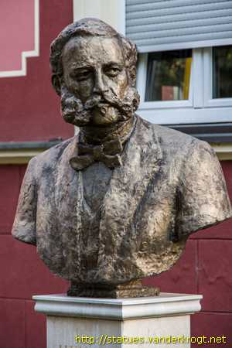
Yougoslavie, Zagreb

Slide 49
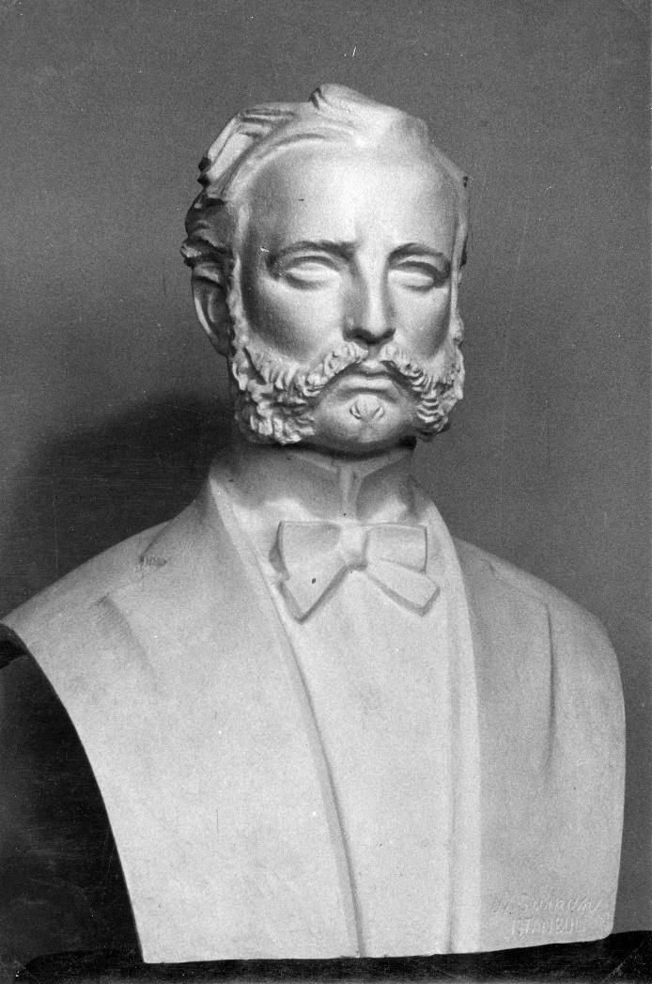

Slide 50
Création de bustes

Slide 51
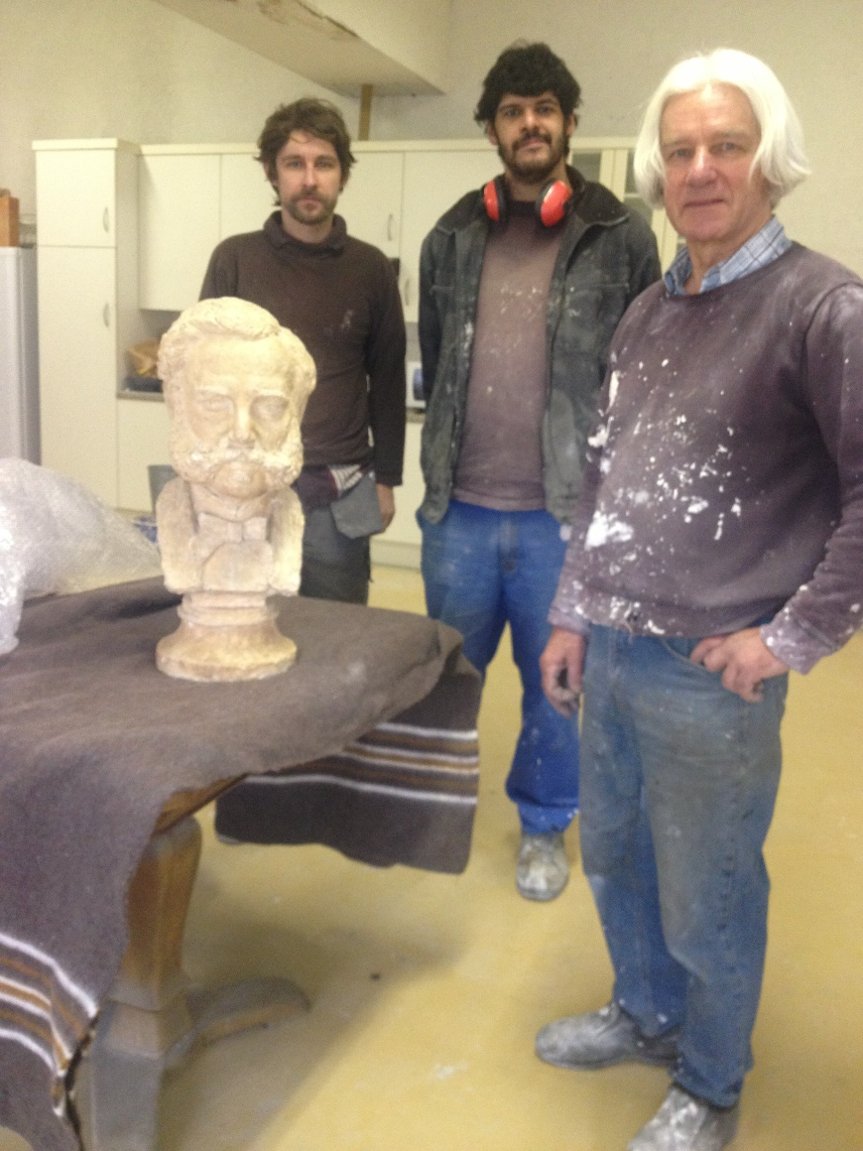
Ogens
Fonderie d’art Geya
Albert
Gyorgi, Abel
son fils et un
collaborateur

Slide 52
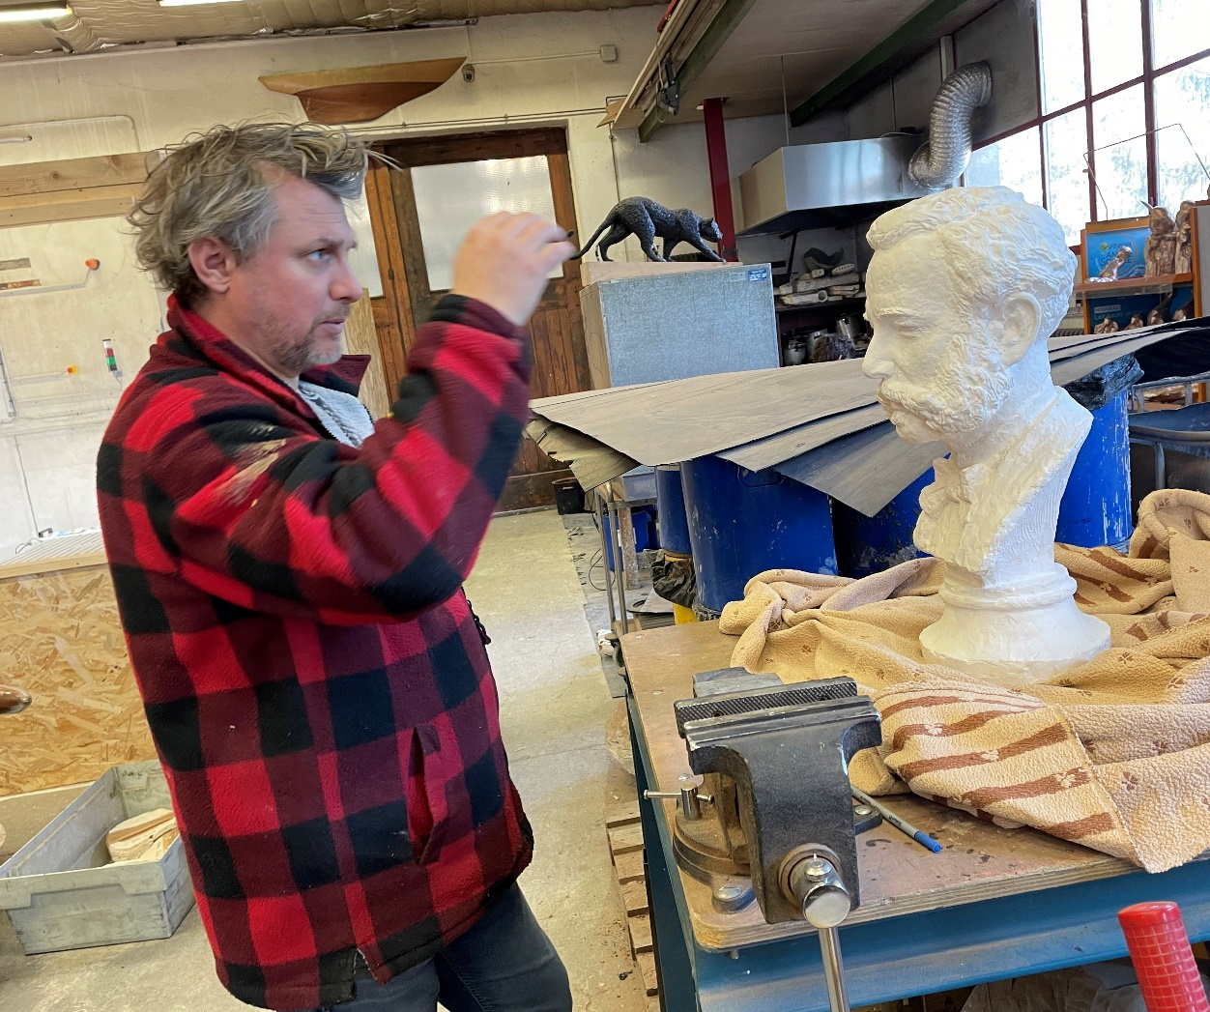

Slide 53
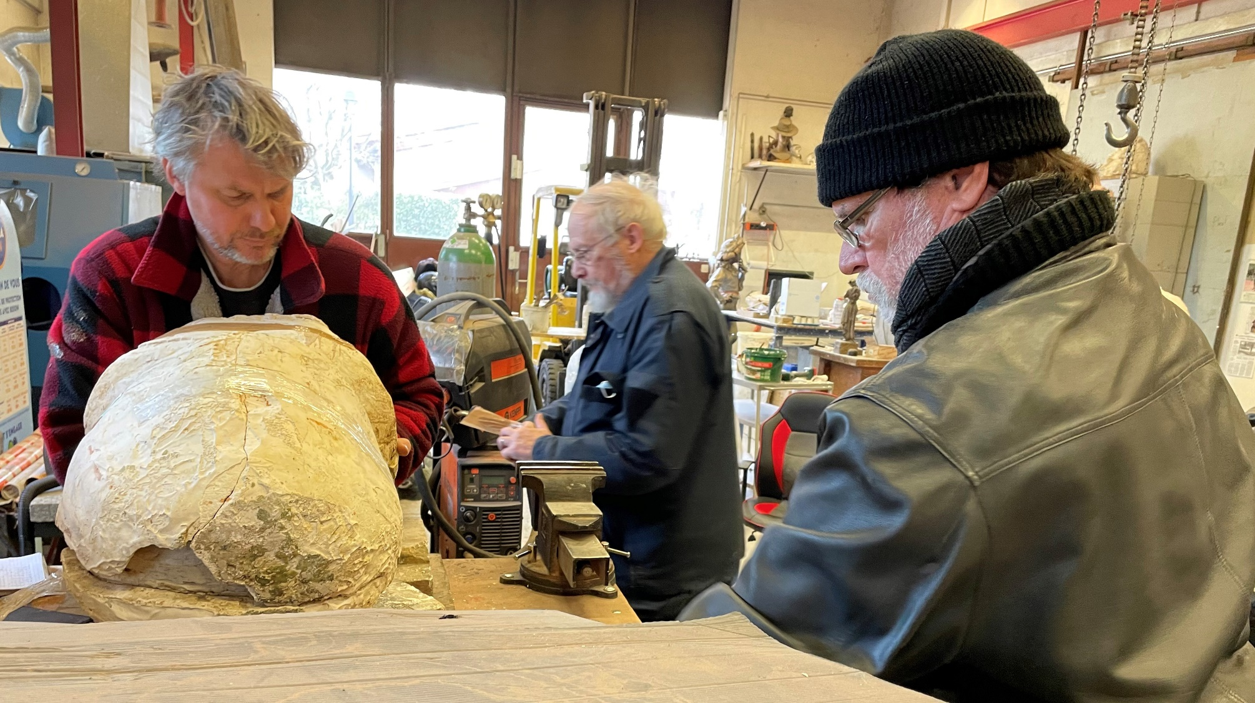
Moule du buste
David Chojnacki, maître fondeur à Jussy
Charles
Durand
Stéphane
Aubert

Slide 54
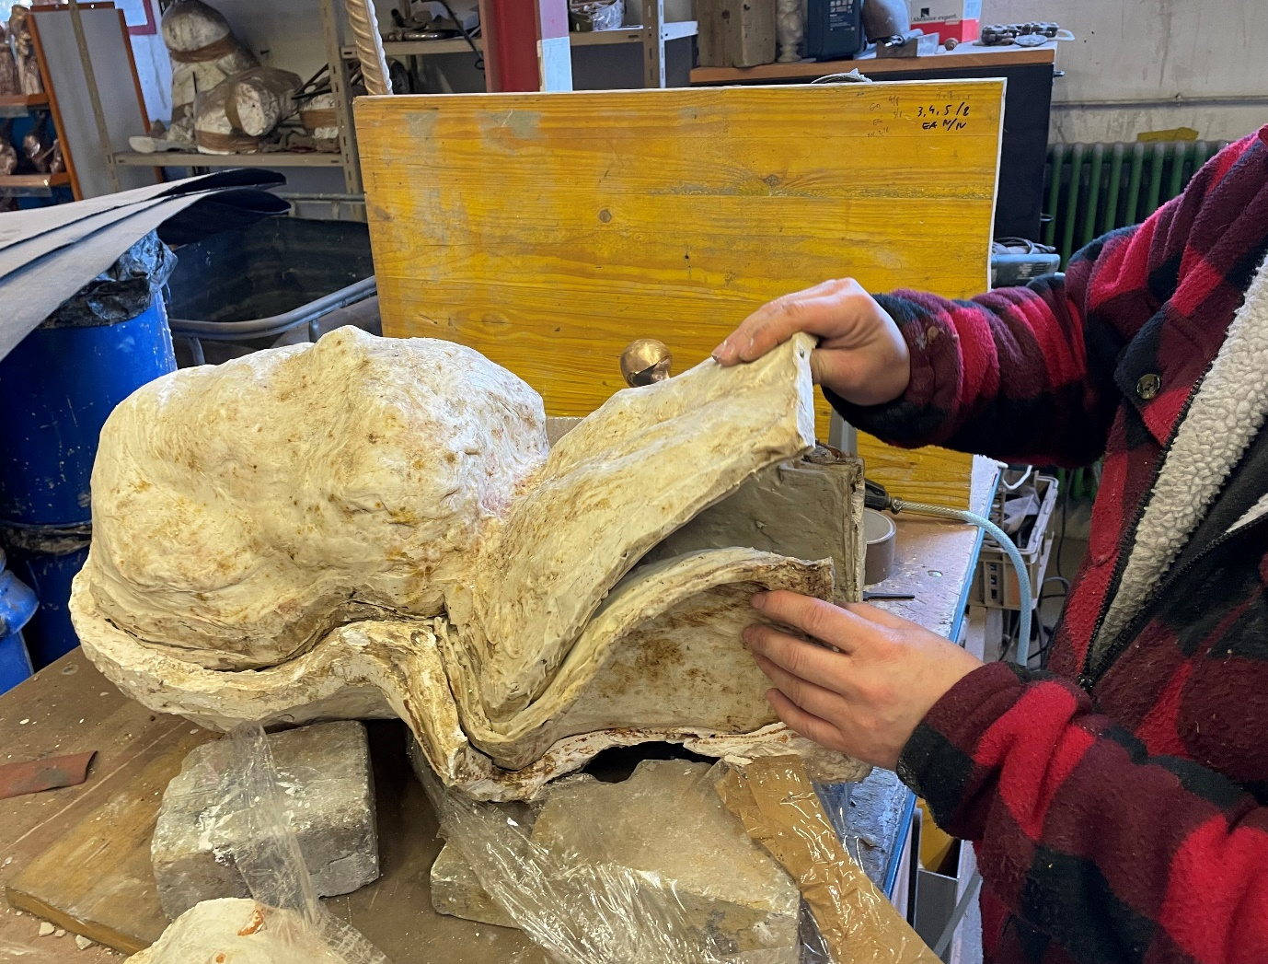

Slide 55


Slide 56

R é c u p é r a t i o n !!!

Slide 57
F I N

